Slide 1
KÖNNUN RÍKISSÁTTASEMJARA 2021
Byggt á svörum 379 einstaklinga, þátttakendum í samningalotunni sem hófst árið 2019

Slide 2
Ríkissáttasemjari
Könnun þessi er gerð af Maskínu fyrir ríkissáttasemjara. Tilgangur hennar er að kanna upplifun þeirra sem tóku þátt í samninganefnd, m.a. á þjónustu embættis ríkisáttasemjara en einnig á samskiptum í samningaviðræðunum, undirbúningi fyrir viðræðurnar, tímann sem þær tóku o.s.frv. Jafnframt er spurt um viðhorf gagnvart fræðslu- og upplýsingastarfi embætis ríkisáttasemjara.
Könnunin var lögð fyrir þá sem hafa komið að gerð kjarasamninga í þessari samningalotu sem hófst snemma árs 2019. Könnunin fór fram á netinu og voru svarendur 379 talsins.

Slide 3
Hversu mörgum samningaviðræðum/kjarasamningum tókst þú þátt í, í þessari lotu sem hófst snemma árs 2019?

Slide 4
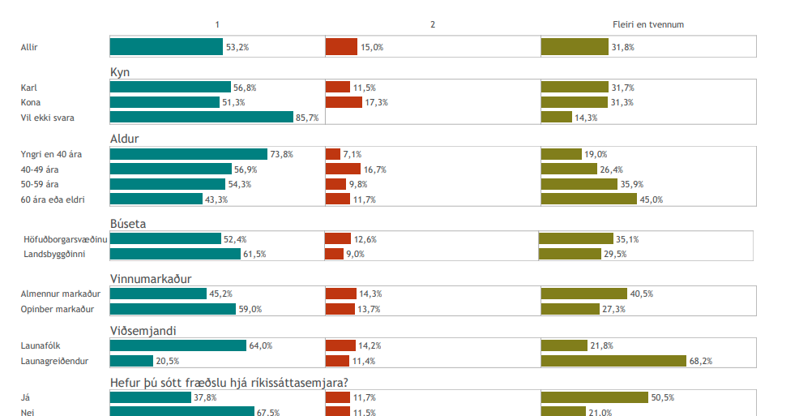
frh
Niðurstöður eru eingöngu birtar fyrir hópa sem telja 5 eða fleiri

Slide 5
3a. Hversu mörgum klukkustundum áætlar þú að hafa varið í heild í kjarasamningagerðina í þessari lotu?
Niðurstöður eru eingöngu birtar fyrir hópa sem telja 5 eða fleiri

Slide 6
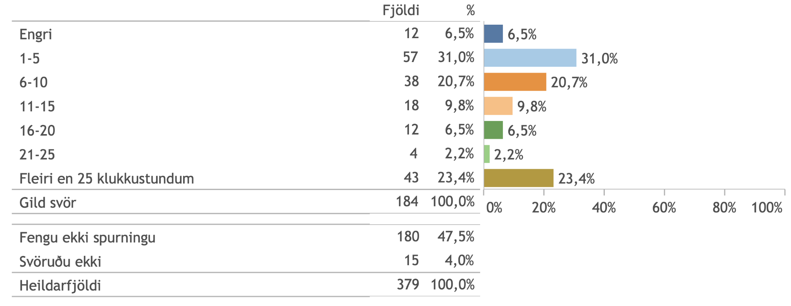
4a. Hversu mörgum klukkustundum áætlar þú að hafa varið í heild í undirbúning fyrir fyrsta samningafund með viðsemjanda?

Slide 7
4a. Hversu mörgum klukkustundum áætlar þú að hafa varið í heild í undirbúning fyrir fyrsta samningafund með viðsemjanda?
Niðurstöður eru eingöngu birtar fyrir hópa sem telja 5 eða fleiri

Slide 8
5. Hversu sátt(ur) eða ósátt(ur) ertu almennt við samninginn/samninga sem þú tókst þátt í að gera?

Slide 9
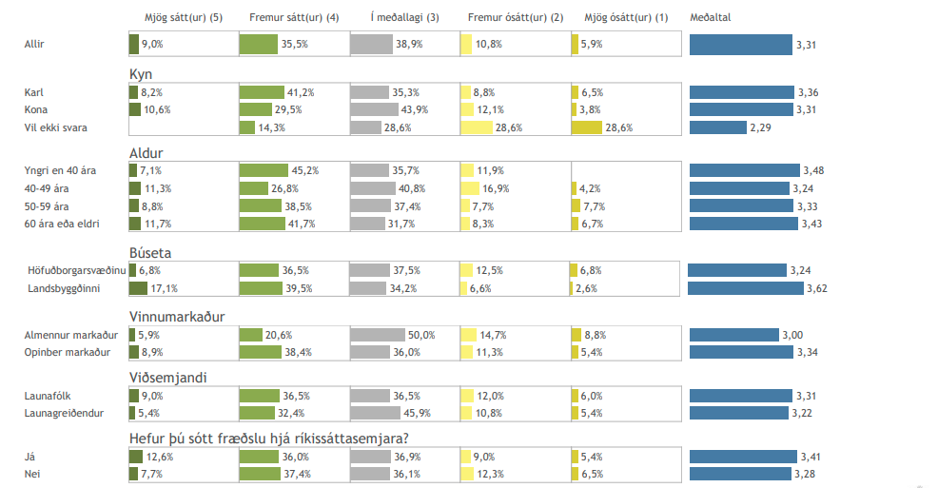
5. frh.
Niðurstöður eru eingöngu birtar fyrir hópa sem telja 5 eða fleiri

Slide 10
6. Ég var almennt vel undirbúin/n fyrir samningagerðina

Slide 11
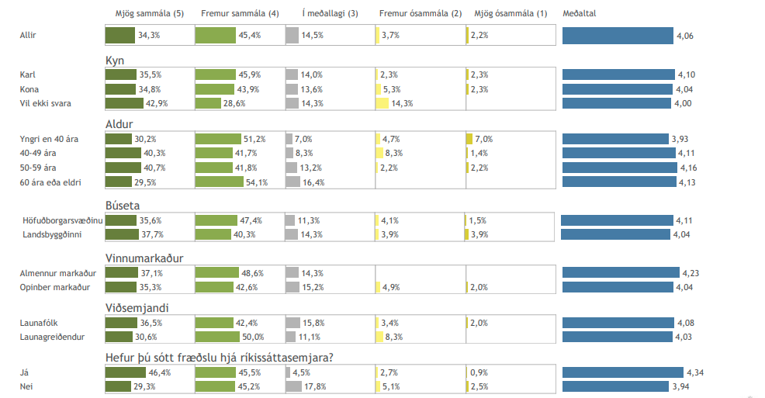
6. frh.
Niðurstöður eru eingöngu birtar fyriir hópa sem telja 5 eða fleiri

Slide 12
7. Almennt hafði ég þekkingu á gildandi samningum.

Slide 13
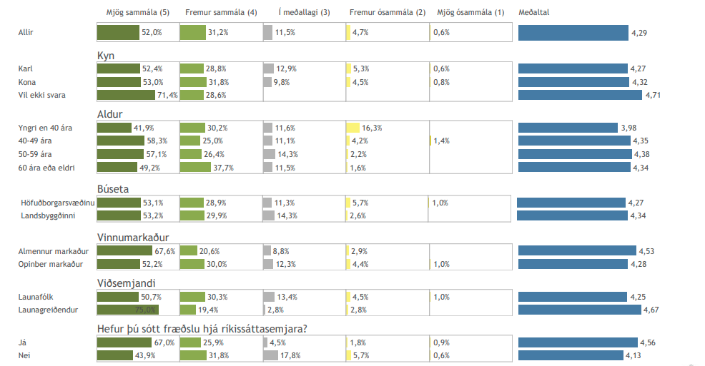
7. frh.
Niðurstöður eru eingöngu birtar fyrir hópa sem telja 5 eða fleiri.

Slide 14
8. Markmið samninganefndar minnar í samningagerðinni voru skýr

Slide 15
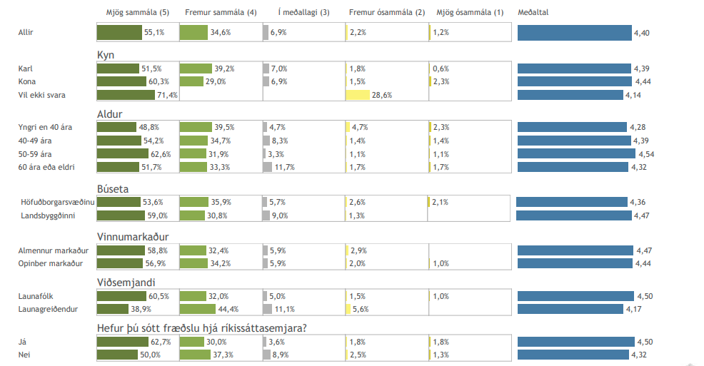
8. frh.
Niðurstöður aðeins birtar fyrir hópa sem telja 5 eða fleiri
Niðurstöður eru eingöngu birtar fyrir hópa sem telja 5 eða fleiri.

Slide 16
9. Samninganefndin mín kynnti sér afstöðu og hagsmuni viðsemjanda.

Slide 17
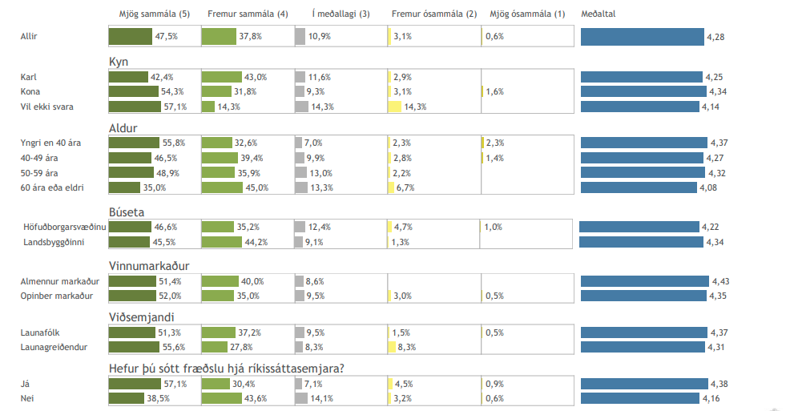
9. frh.
Niðurstöður eru eingöngu birtar fyrir hópa sem telja 5 eða fleiri

Slide 18
10. Samninganefndin mín fór inn í viðræðurnar með samvinnu í huga.

Slide 19
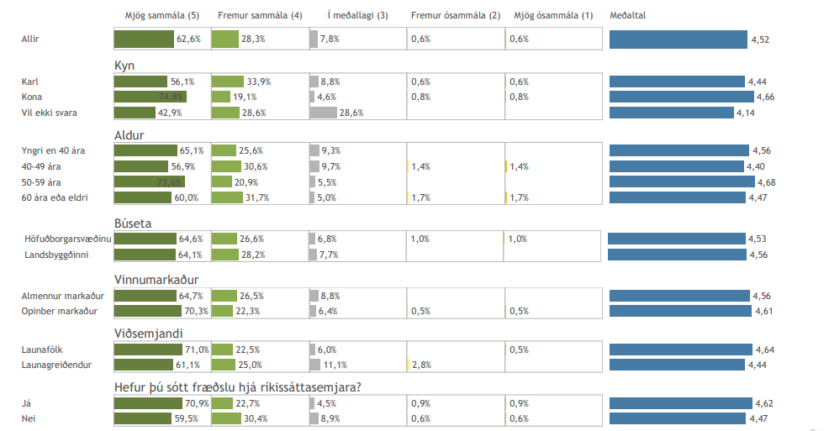
10. frh
Niðurstöður eru eingöngu birtar fyrir hópa sem telja 5 eða fleiri

Slide 20
11. Samninganefndin mín hafði áætlun um hvernig viðræðurnar gætu gengið fyrir sig, t.d. um tilboð, hvernig brugðist yrði við gagntilboðum o.s.frv.

Slide 21
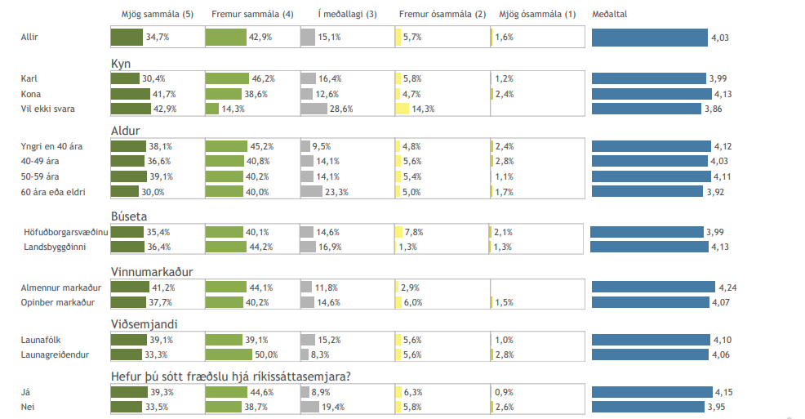
11. frh.
Niðurstöður eru eingöngu birtar fyrir hópa sem telja 5 eða fleiri

Slide 22
12. Viðsemjendur mínir voru almennt vel undirbúnir fyrir samningagerðina

Slide 23
12. frh
Niðurstöður eru eingöngu birtar fyrir hópa sem telja 5 eða fleiri

Slide 24
13. Hefur þú verið í samninganefnd áður, það er fyrir þessa lotu sem hófst snemma árs 2019?

Slide 25
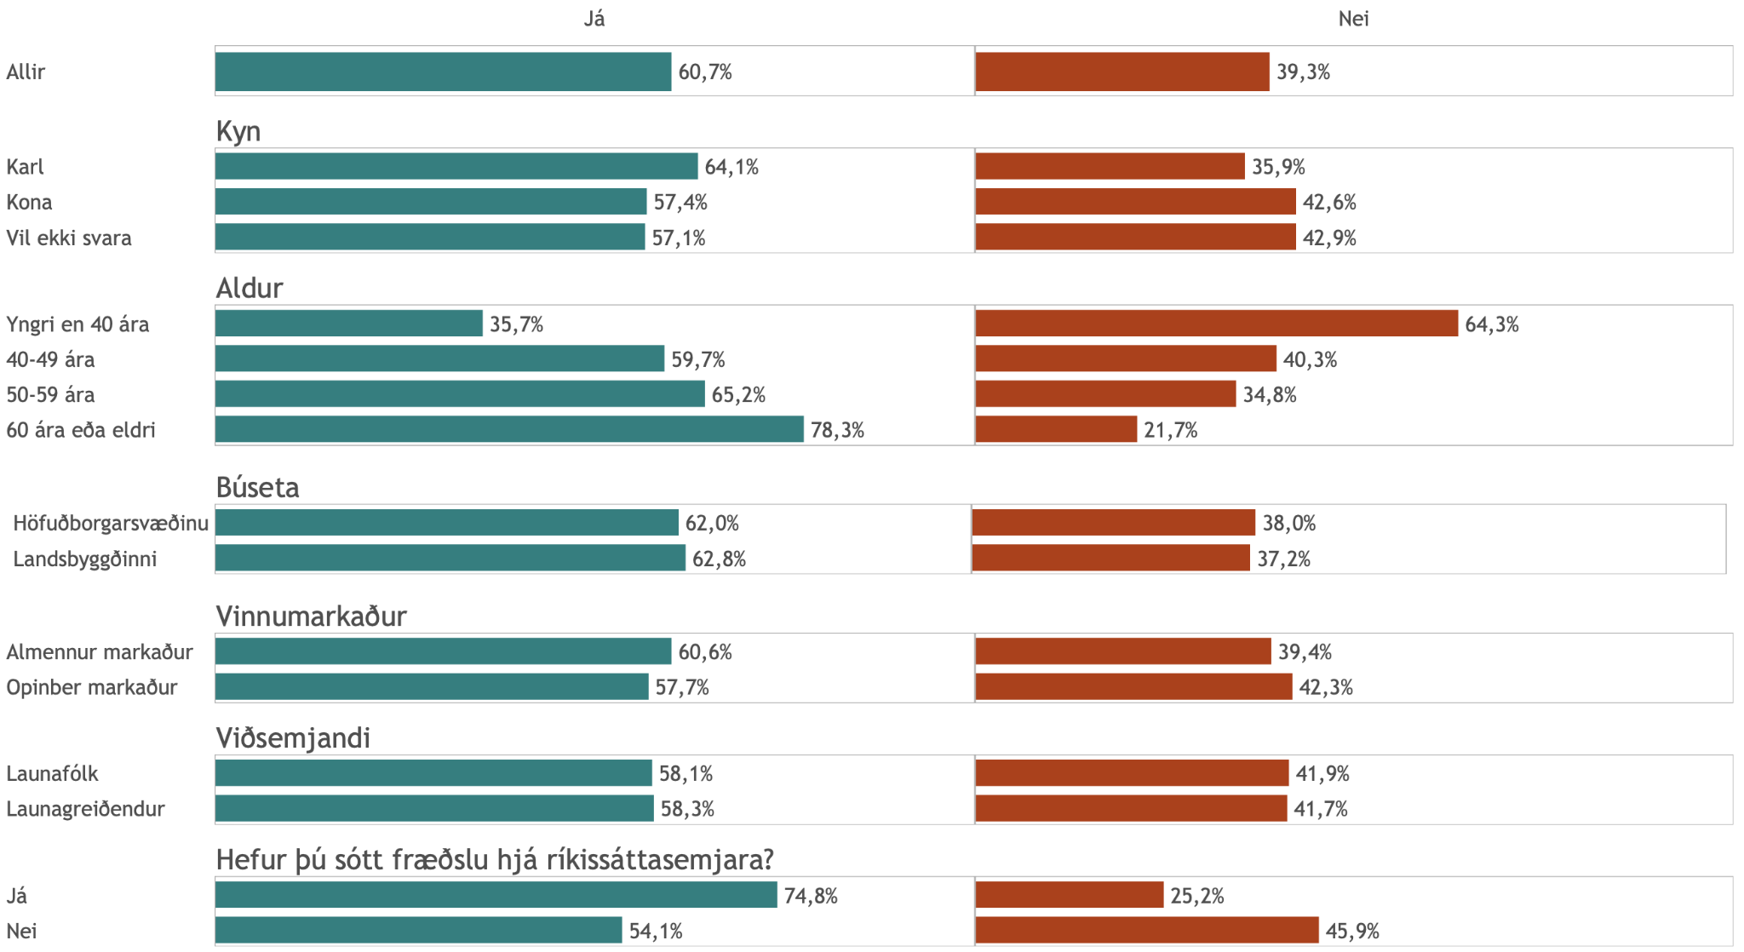
13. frh
Niðurstöður eru eingöngu birtar fyrir hópa sem telja 5 eða fleiri

Slide 26
14. Getur þú hugsað þér að vera í samninganefnd aftur?

Slide 27
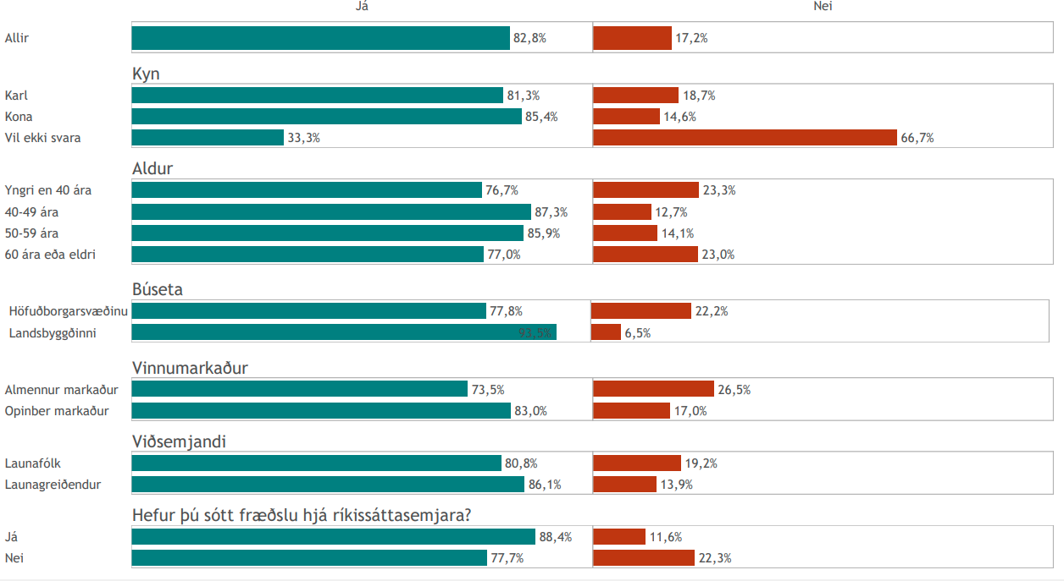
14. frh.
Niðurstöður eru eingöngu birtar fyrir hópa sem telja 5 eða fleiri

Slide 28
15. Samninganefndin mín hlustaði almennt á sjónarmið viðsemjanda

Slide 29
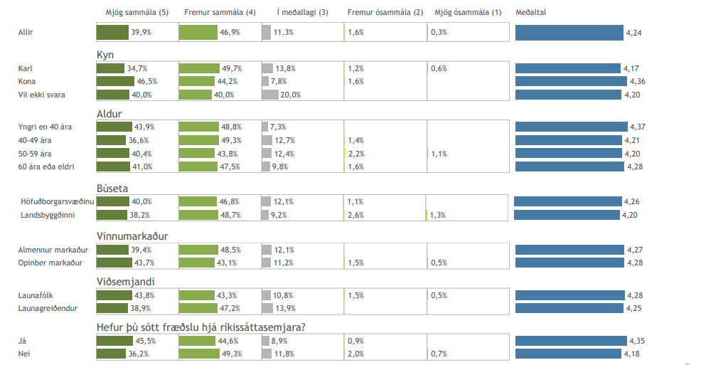
15 frh.
Niðurstöður eru eingöngu birtar fyrir hópa sem telja 5 eða fleiri

Slide 30
16. Samninganefndin mín tók almennt tillit til sjónarmiða viðsemjanda

Slide 31
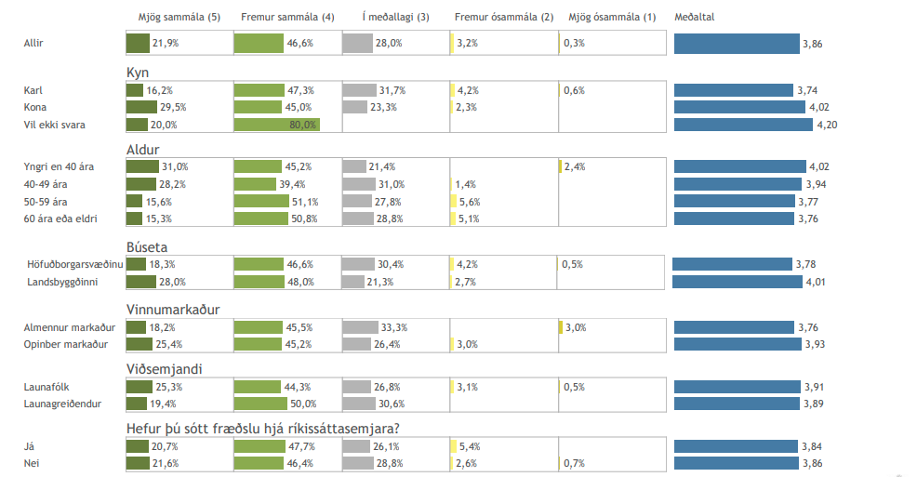
16. frh.
Niðurstöður aðeins birtar fyrir hópa sem telja 5 eða fleiri

Slide 32
17. Samninganefndin mín leitaðist við að gera samning sem uppfyllti þarfir beggja aðila.

Slide 33
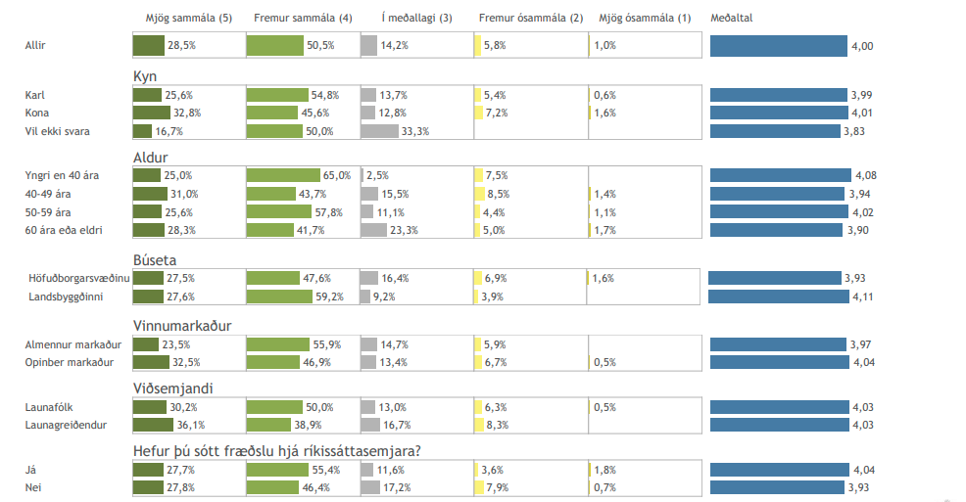
17. frh
Niðurstöður eru eingöngu birtar fyrir hópa sem telja 5 eða fleiri

Slide 34
18. Það ríkti traust milli aðila við samningaborðið

Slide 35
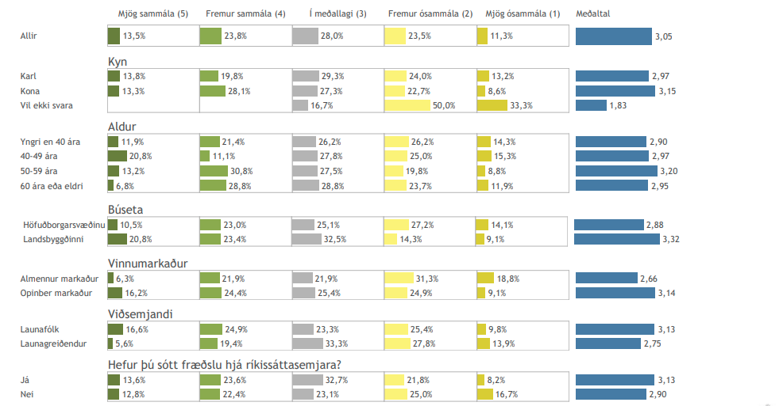
18. frh
Niðurstöður eru eingöngu birtar fyrir hópa sem telja 5 eða fleiri

Slide 36
19. Nægur tími var gefinn til að ræða málin á fundum.

Slide 37
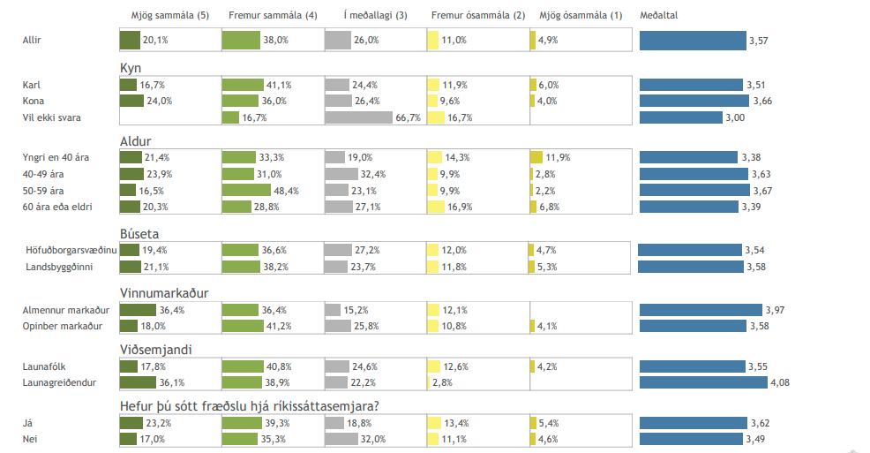
19. frh.
Niðurstöður eru eingöngu birtar fyrir hópa sem telja 5 eða fleiri

Slide 38
20. Farið var yfir þau gögn sem skipta máli.

Slide 39
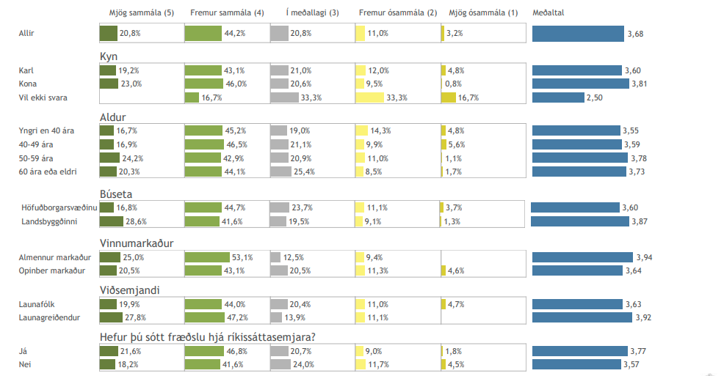
20. frh.
Niðurstöður eru eingöngu birtar fyrir hópa sem telja 5 eða fleiri

Slide 40
21. Sjónarmið beggja aðila komu skýrt fram.

Slide 41
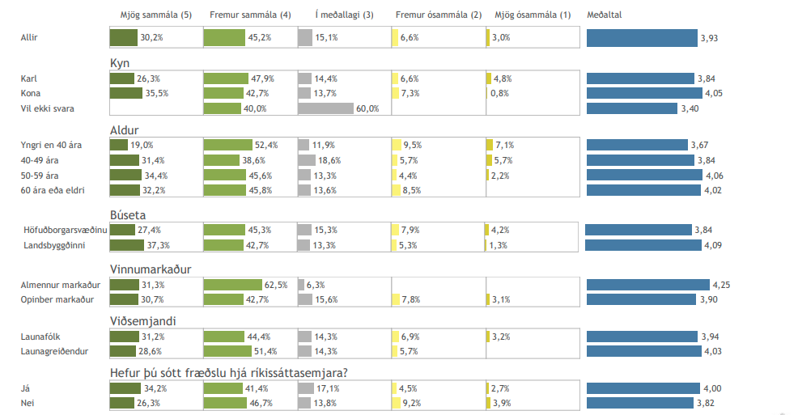
21. frh
Niðurstöður eru eingöngu birtar fyrir hópa sem telja 5 eða fleiri

Slide 42
22. Fannst þér almennt of stuttur tími milli funda, var hann of langur eða almennt hæfilegur?

Slide 43
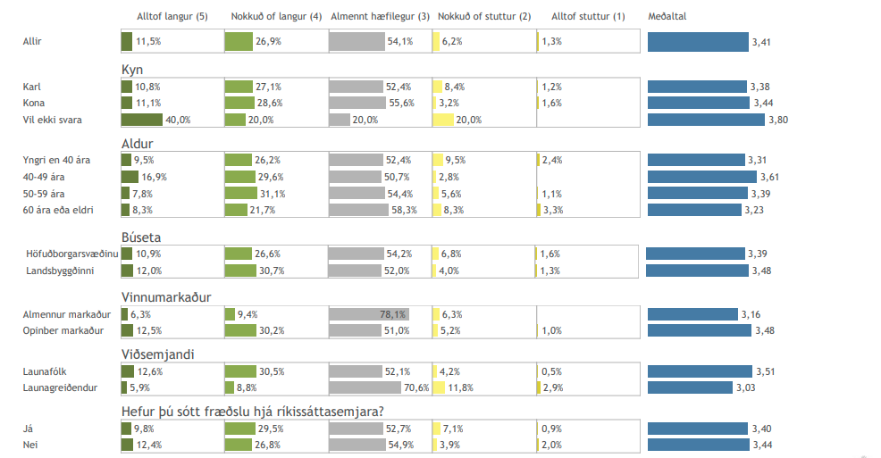
22. frh.
Niðurstöður eru eingöngu birtar fyrir hópa sem telja 5 eða fleiri

Slide 44
24. Mér fannst viðsemjandinn almennt vera vel undirbúinn.

Slide 45
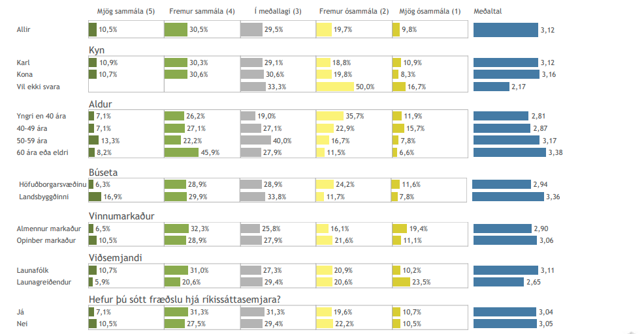
24. frh
Niðurstöður eru eingöngu birtar fyrir hópa sem telja 5 eða fleiri

Slide 46
25. Mér fannst viðsemjandinn leggja sig almennt eftir því að skilja sjónarmið mín.

Slide 47
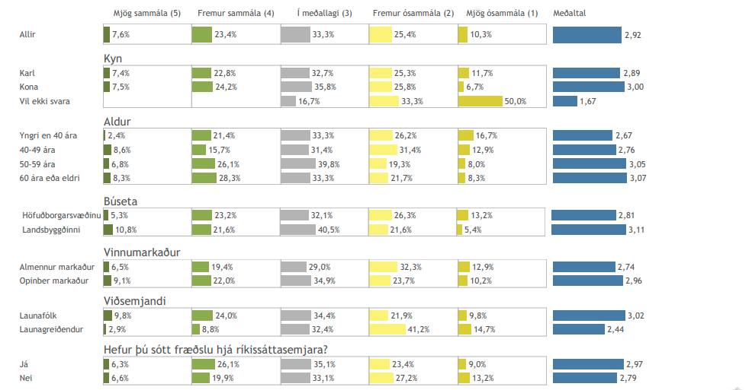
25. frh
Niðurstöður eru eingöngu birtar fyrir hópa sem telja 5 eða fleiri

Slide 48
26. Viðsemjandinn leitaðist við að gera samning sem uppfyllti þarfir beggja aðila

Slide 49
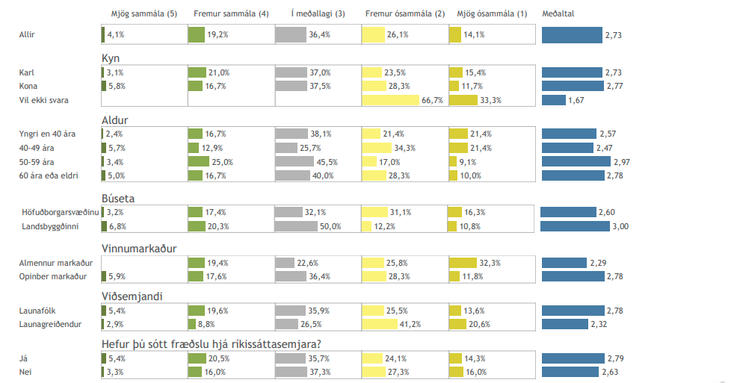
26. frh
Niðurstöður eru eingöngu birtar fyrir hópa sem telja 5 eða fleiri

Slide 50
27. Viðsemjandinn var almennt sanngjarn.

Slide 51
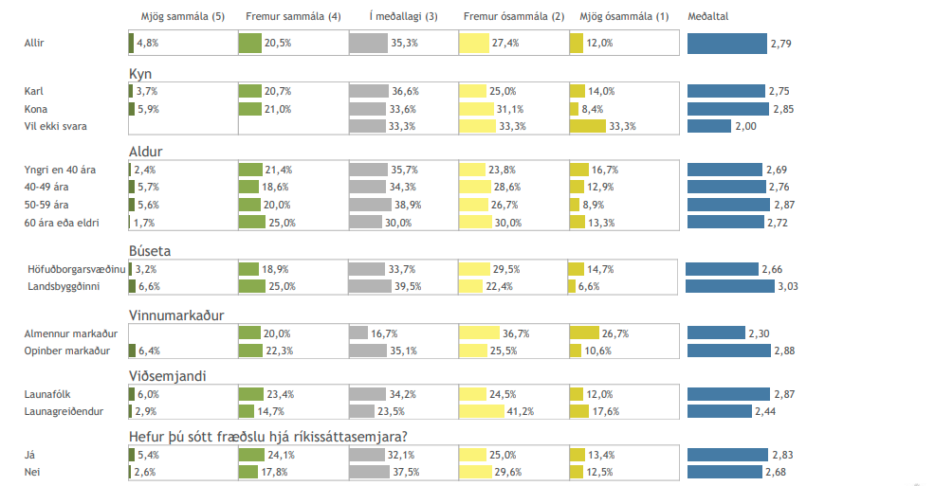
27. frh
Niðurstöður eru eingöngu birtar fyrir hópa sem telja 5 eða fleiri

Slide 52
28. Viðsemjandinn var treystandi

Slide 53
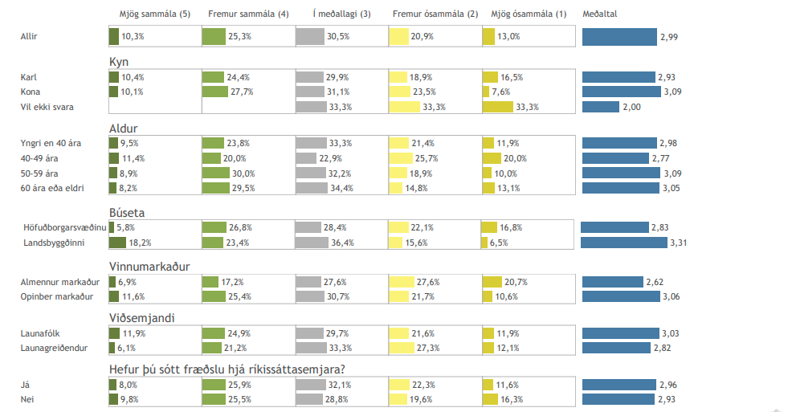
28. frh
Niðurstöður eru eingöngu birtar fyrir hópa sem telja 5 eða fleiri

Slide 54
29. Ég fann fyrir samstarfsvilja frá viðsemjanda

Slide 55
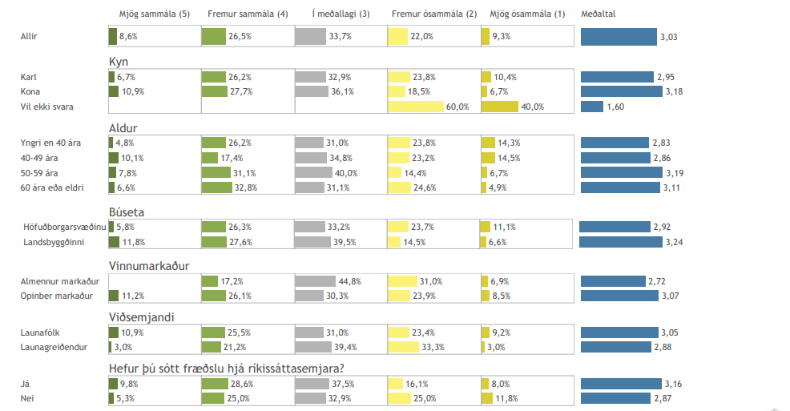
29. frh
Niðurstöður eru eingöngu birtar fyrir hópa sem telja 5 eða fleiri

Slide 56
30. Samskipti við samningaborðið voru uppbyggileg

Slide 57
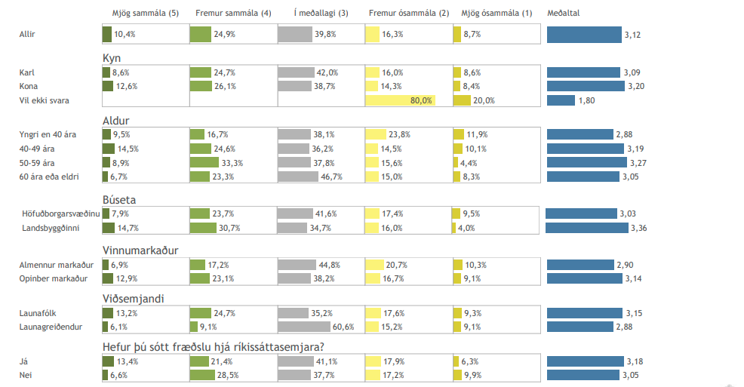
30. frh
Niðurstöður eru eingöngu birtar fyrir hópa sem telja 5 eða fleiri

Slide 58
31. Ég myndi vilja semja við sömu samninganefnd aftur.

Slide 59
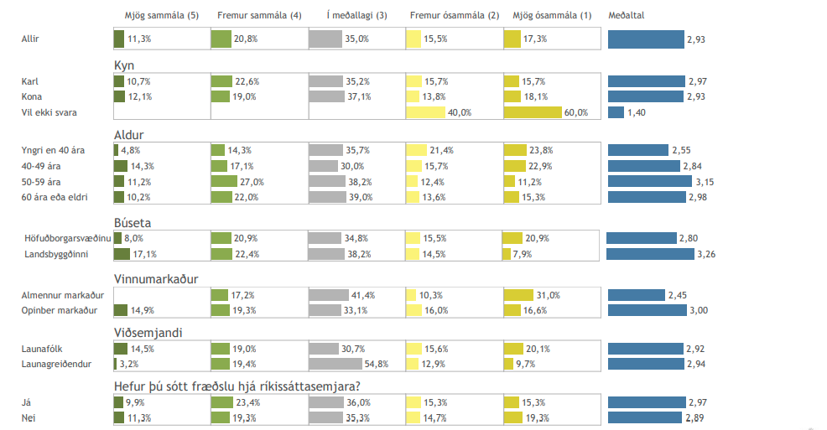
31. frh.
Niðurstöður eru eingöngu birtar fyrir hópa sem telja 5 eða fleiri

Slide 60
32. Viðsemjandinn lagði fram áreiðanleg gögn máli sínu til stuðnings.

Slide 61
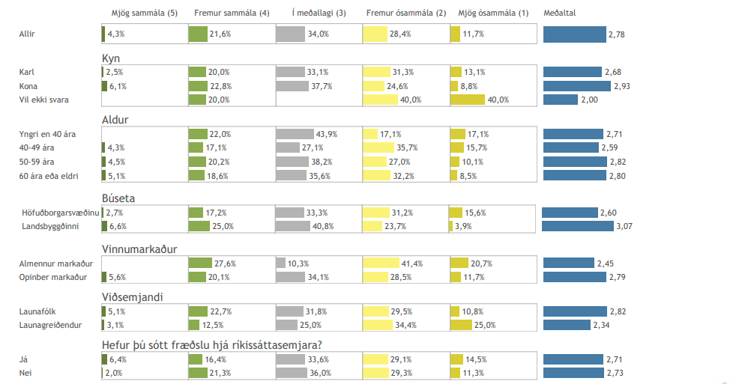
32. frh
Niðurstöður eru eingöngu birtar fyrir hópa sem telja 5 eða fleiri

Slide 62
34a. Var gert sameiginlegt kostnaðarmat á lausnum/kostum sem ræddar voru við samningaborðið?

Slide 63
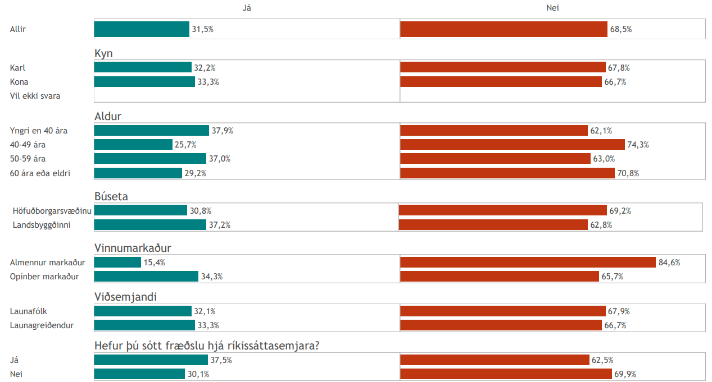
34a. frh.
Niðurstöður eru eingöngu birtar fyrir hópa sem telja 5 eða fleiri

Slide 64
34b. Var ger sameiginlegt kostnaðarmat á lausnum/kostum sem ræddar voru við samningaborðið?

Slide 65
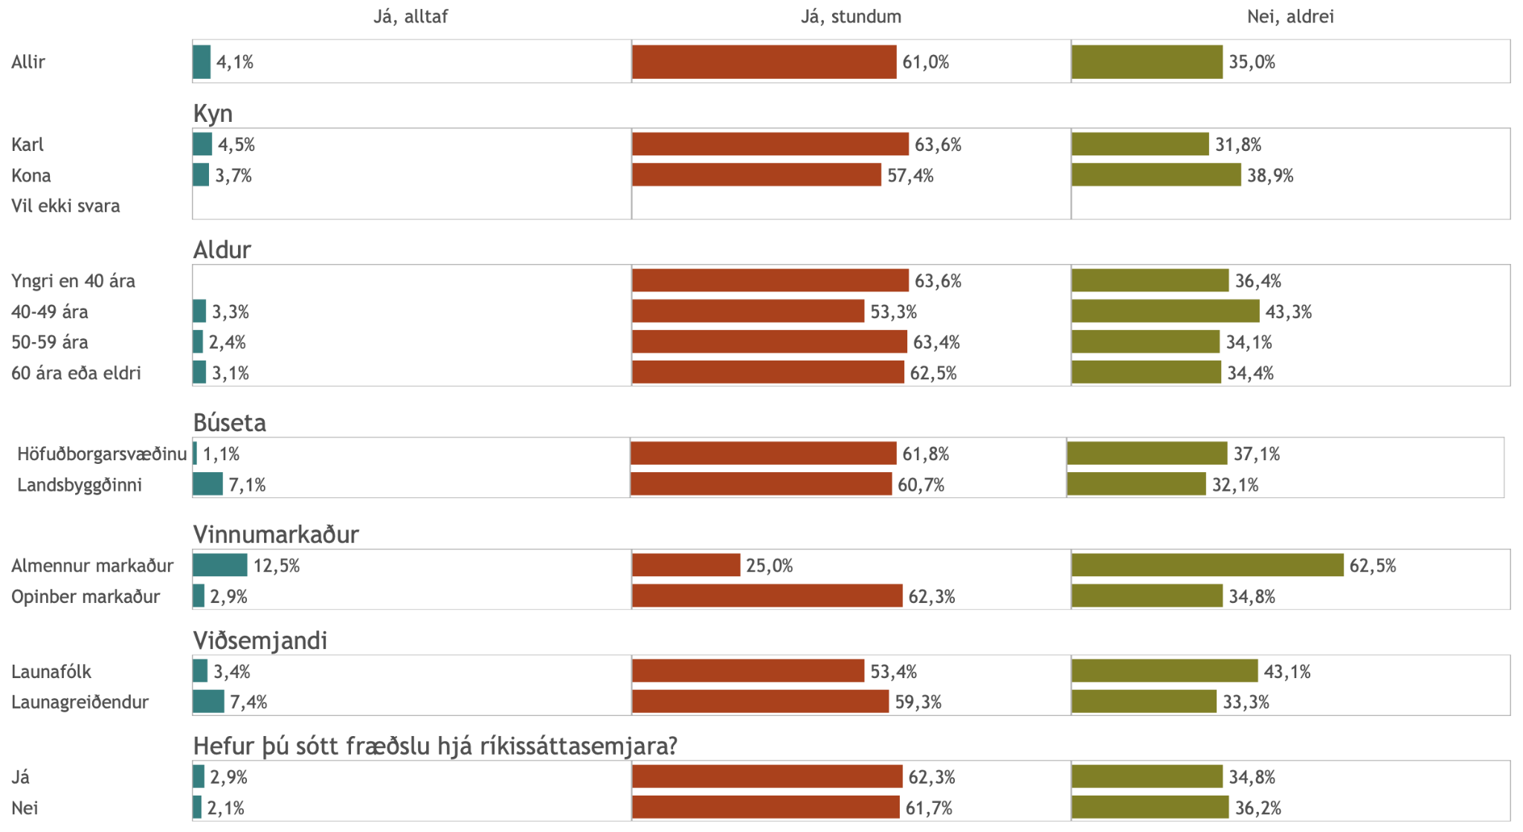
34b. frh
Niðurstöður eru eingöngu birtar fyrir hópa sem telja 5 eða fleiri

Slide 66
35. Ég er almennt sátt(ur) með embætti ríkissáttasemjara.

Slide 67
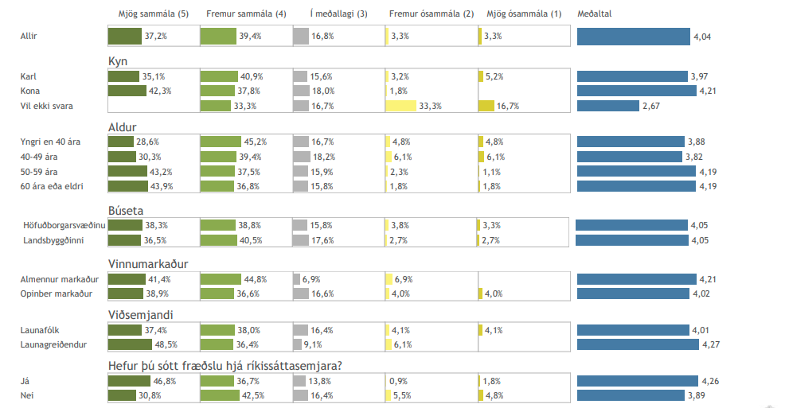
35. frh
Niðurstöður eru eingöngu birtar fyrir hópa sem telja 5 eða fleiri

Slide 68
36. Ég treysti starfi og þjónustu embættis ríkissáttasemjara.

Slide 69
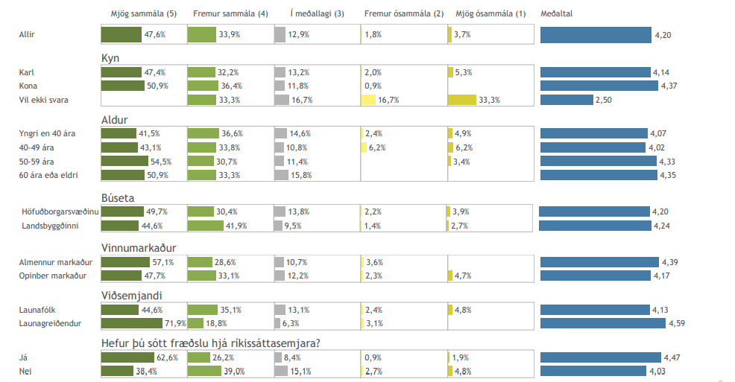
36. frh.
Niðurstöður eru eingöngu birtar fyrir hópa sem telja 5 eða fleiri

Slide 70
37. Ég er sátt/ur við þá þjónustu sem ég og mitt teymi fengum hjá embætti ríkissáttasemjara.

Slide 71
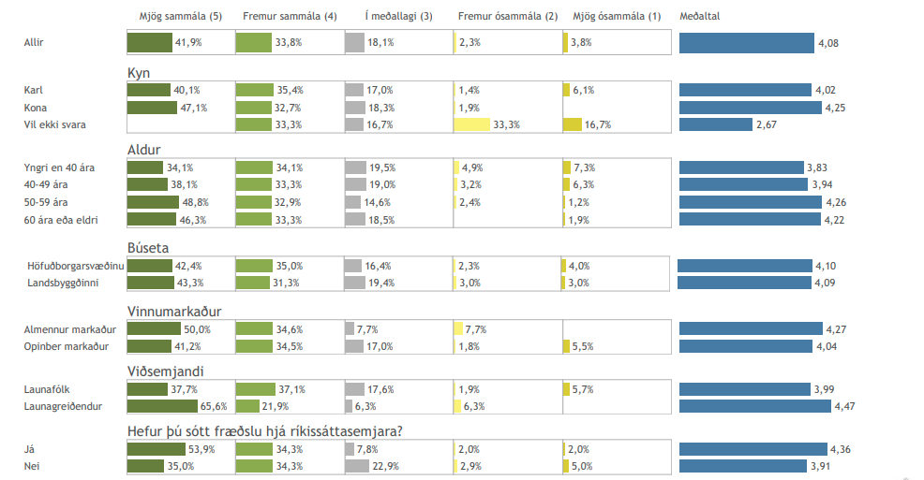
37. frh
Niðurstöður eru eingöngu birtar fyrir hópa sem telja 5 eða fleiri

Slide 72
39. Mér fannst skipulag og framkvæmd viðræðna hjá embætti ríkissáttasemjara almennt góð.

Slide 73
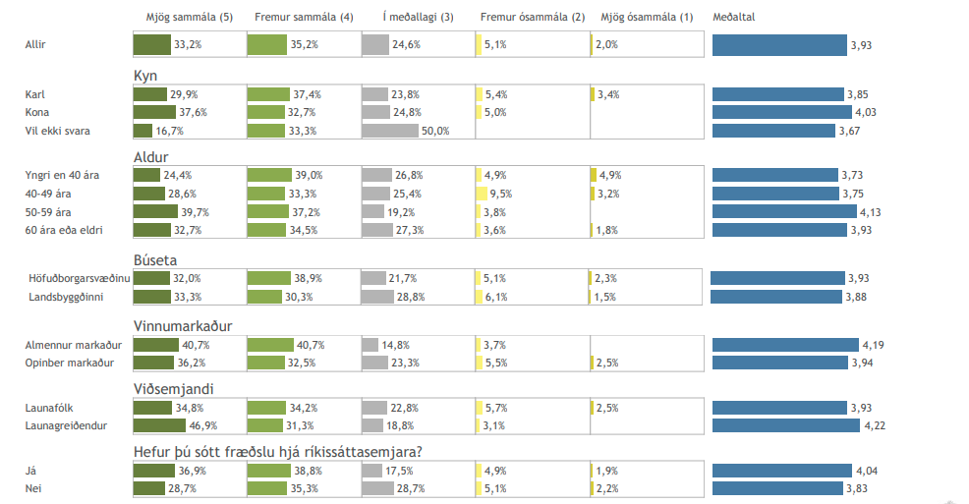
39. frh.
Niðurstöður eru eingöngu birtar fyrir hópa sem telja 5 eða fleiri

Slide 74
40. Jafnræðis var almennt gætt milli samninganefnda.

Slide 75
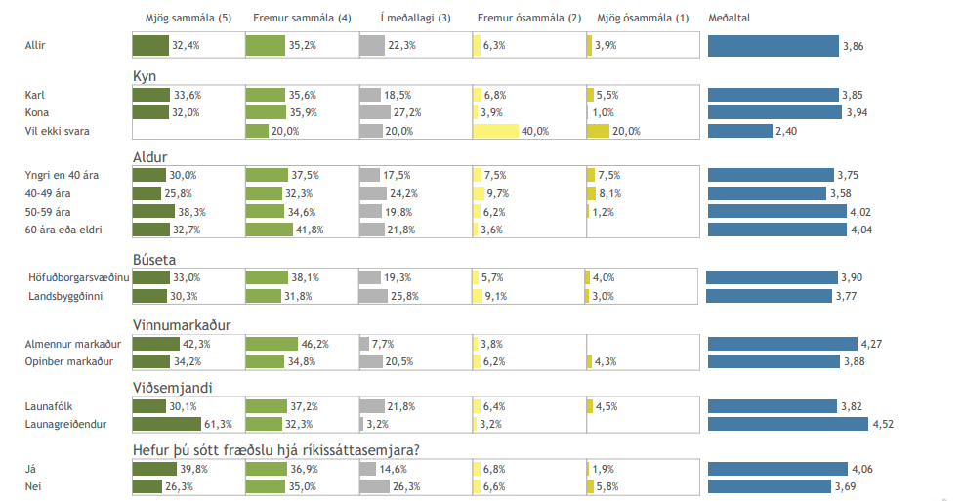
40. frh
Niðurstöður eru eingöngu birtar fyrir hópa sem telja 5 eða fleiri

Slide 76
41. Samskipti mín við ríkissáttasemjara voru góð.

Slide 77
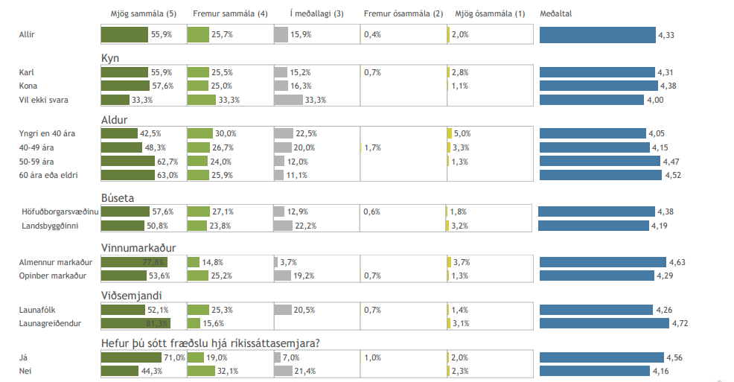
41. Frh.
Niðurstöður eru eingöngu birtar fyrir hópa sem telja 5 eða fleiri

Slide 78
42. Samskipti við starfsfólk ríkissáttasemjara voru góð.

Slide 79
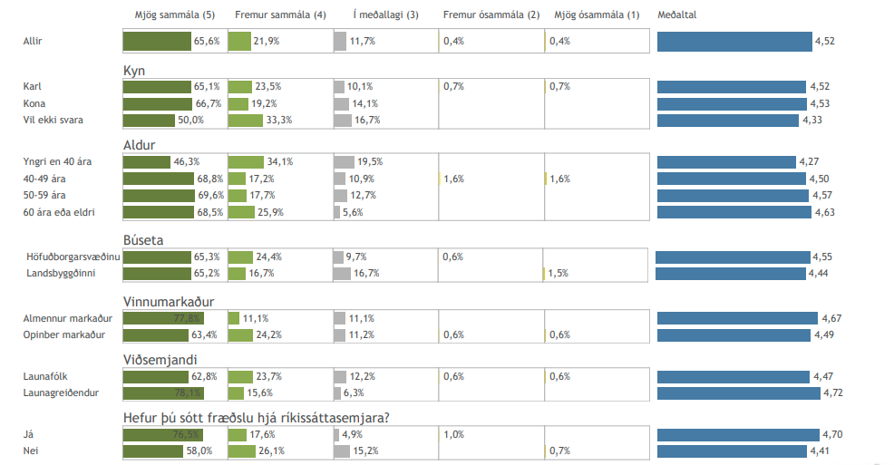
42. Frh.
Niðurstöður eru eingöngu birtar fyrir hópa sem telja 5 eða fleiri

Slide 80
43. Aðstaða til sáttamiðlunarinnar hjá embætti ríkissáttasemjara er góð (t.d á fundarherbergi, vinnuaðstaða milli funda, hljóðvist, kaffiaðstaða).

Slide 81
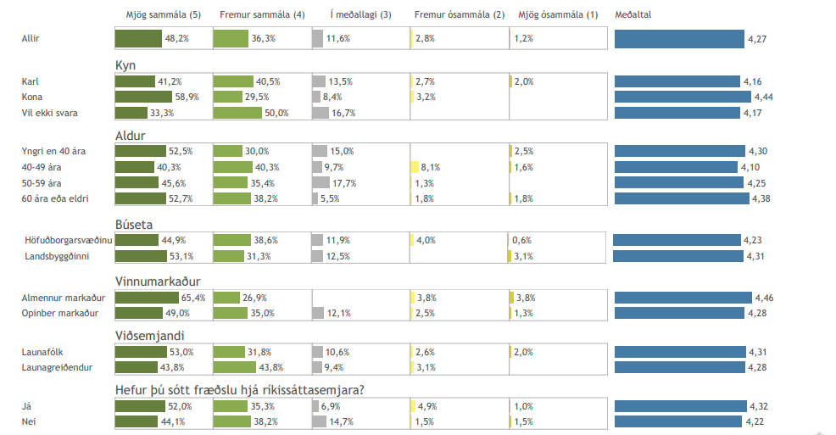
43. frh
Niðurstöður eru eingöngu birtar fyrir hópa sem telja 5 eða fleiri

Slide 82
44. Ég var ánægð(ur) með upplýsingagjöf embættis ríkissáttasemjara.

Slide 83
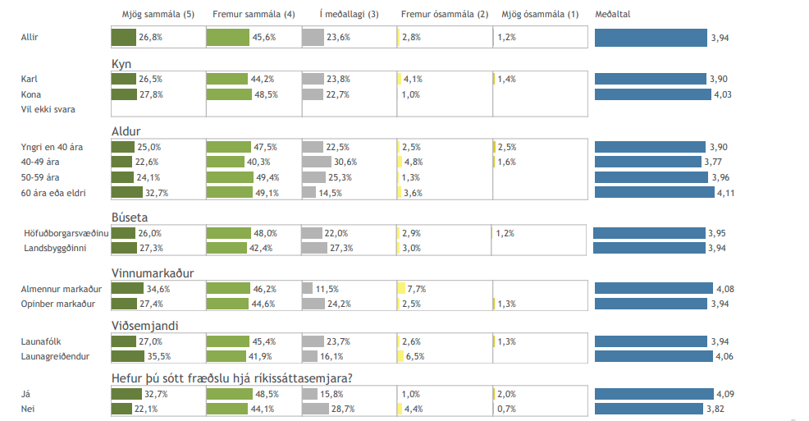
44. frh.
Niðurstöður eru eingöngu birtar fyrir hópa sem telja 5 eða fleiri

Slide 84
45. Ég vissi hvers ég gæti ætlast af embætti ríkissáttasemjara.

Slide 85
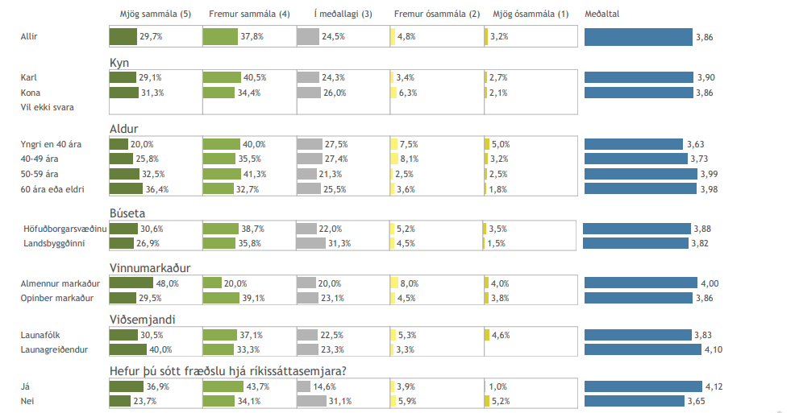
45. frh.
Niðurstöður eru eingöngu birtar fyrir hópa sem telja 5 eða fleiri

Slide 86
46. Ég átti auðvelt með að koma hugmyndum mínum á framfæri í samningaviðræðunum.

Slide 87
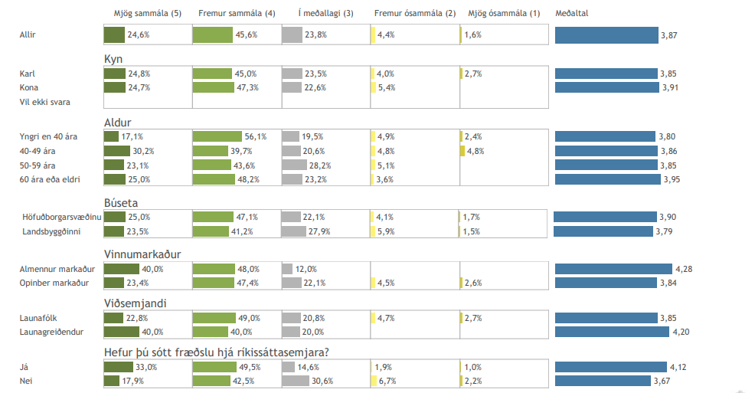
46. frh
Niðurstöður eru eingöngu birtar fyrir hópa sem telja 5 eða fleiri

Slide 88
47. Ég varð vör/var við neikvæð samskipti í samningaferlinu.

Slide 89
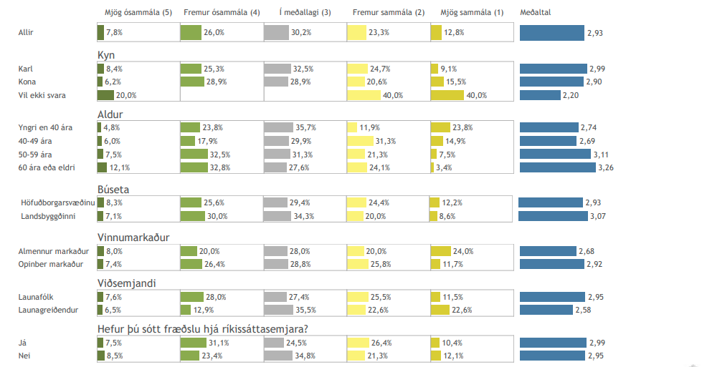
47. frh
Niðurstöður eru eingöngu birtar fyrir hópa sem telja 5 eða fleiri

Slide 90
48. Stuðningur ríkissáttasemjara var mikilvægur í samningaviðræðunum.

Slide 91
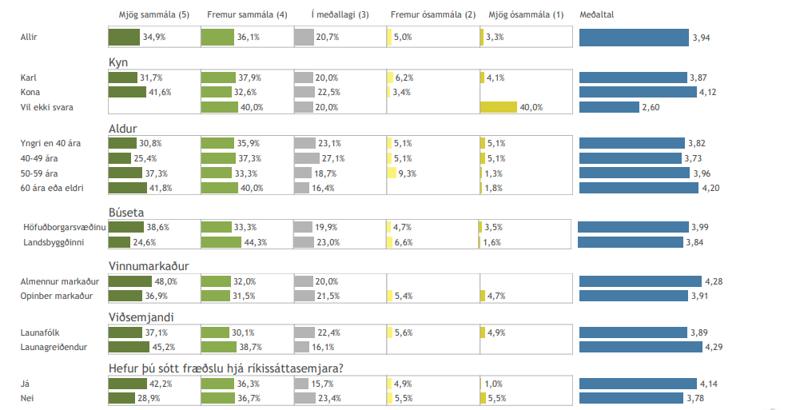
48. frh.
Niðurstöður eru eingöngu birtar fyrir hópa sem telja 5 eða fleiri

Slide 92
49. Skipulag í samningaviðræðunum var skýrt.

Slide 93
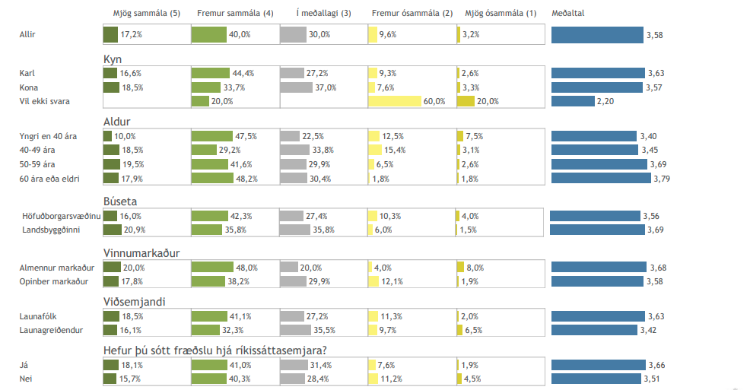
49. frh.
Niðurstöður eru eingöngu birtar fyrir hópa sem telja 5 eða fleiri

Slide 94
50. Ríkissáttasemjari stýrði ferli viðræðnanna eins og hægt var, eftir að málinu var vísað til embættisins.

Slide 95
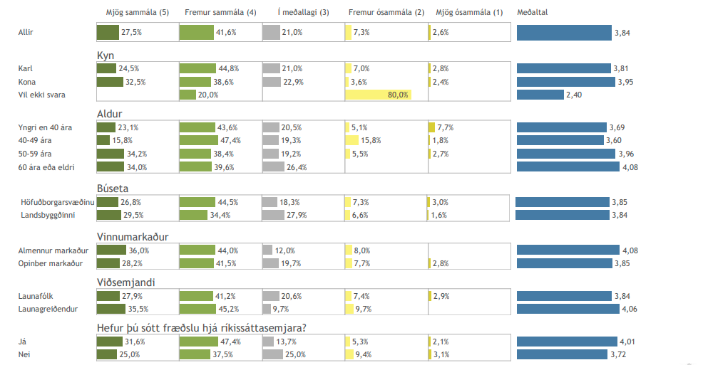
50. frh
Niðurstöður eru eingöngu birtar fyrir hópa sem telja 5 eða fleiri

Slide 96
51. Ríkissáttasemjari/aðstoðarríkissáttasemjari benti á lausnir í samningaviðræðunum.

Slide 97
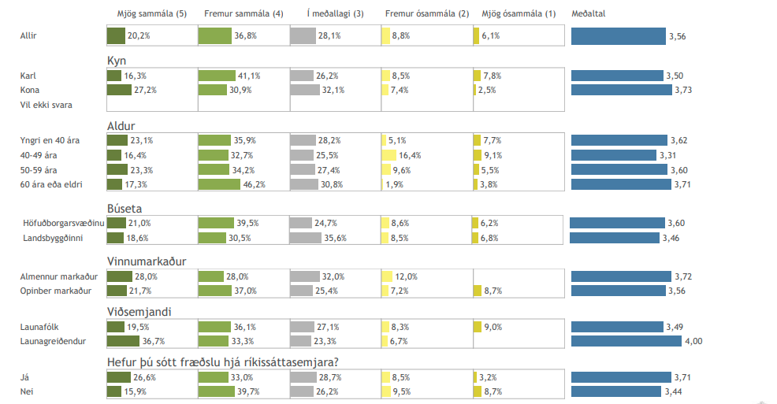
51. frh.
Niðurstöður eru eingöngu birtar fyrir hópa sem telja 5 eða fleiri

Slide 98
52. Fannst þér að nást betri eða verri árangur á fjarfundum en fundum í húsi ríkissáttasemjara, eða skipti formið ekki máli?

Slide 99
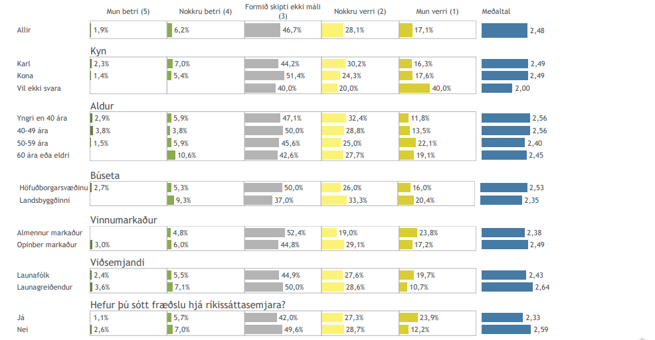
52. frh.
Niðurstöður eru eingöngu birtar fyrir hópa sem telja 5 eða fleiri

Slide 100
53. Fjarfundir henta vel á fyrstu stigum samningaviðræðna.

Slide 101
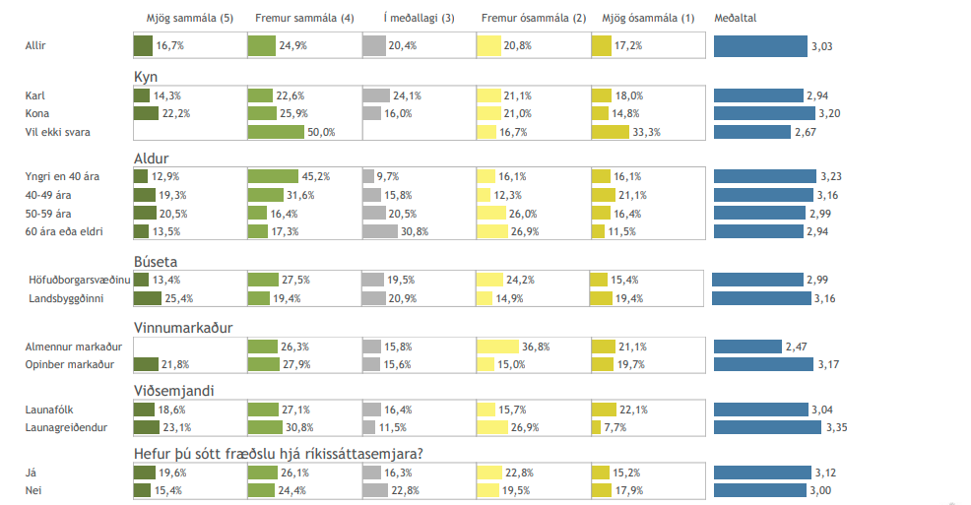
53. frh
Niðurstöður eru eingöngu birtar fyrir hópa sem telja 5 eða fleiri

Slide 102
54. Fjarfundir henta vel á lokaspretti samningaviðræðna.

Slide 103
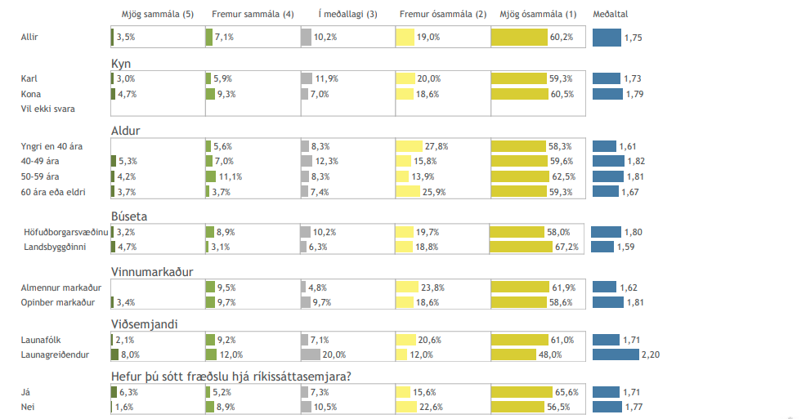
54. frh.
Niðurstöður eru eingöngu birtar fyrir hópa sem telja 5 eða fleiri

Slide 104
56. Ég myndi vilja bæta við þekkingu og færni mína í samningagerð fyrir næstu lotu.

Slide 105
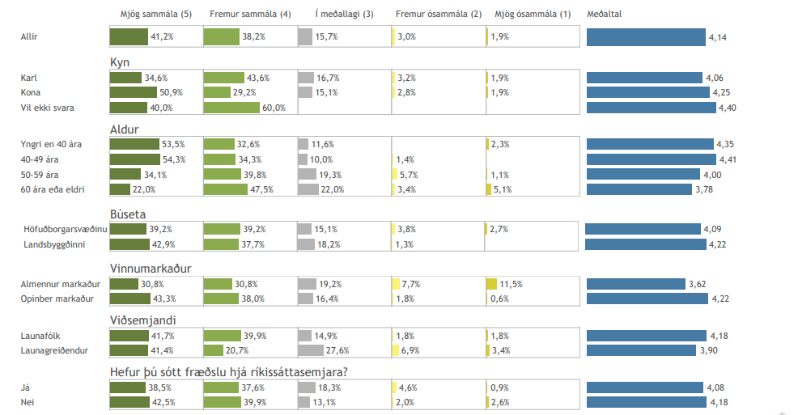
56. frh
Niðurstöður eru eingöngu birtar fyrir hópa sem telja 5 eða fleiri

Slide 106
57. Hvað fyndist þér mikilvægast að fá fræðslu um í tengslum við samningagerð?
En næst mikilvægast?

Slide 107
58. Hvernig finnst þér best að bæta þekkingu þína og færni við samningaborðið?
En næst best?

Slide 108
59. Hefur þú sótt fræðslu hjá ríkissáttasemjara?

Slide 109
59. frh.
Niðurstöður eru eingöngu birtar fyrir hópa sem telja 5 eða fleiri

Slide 110
60. Nýttist fræðslan þér vel eða illa?
Aðeins þeir sem sögðust hafa sótt fræðslu hjá ríkissáttasemjara í sp. 59 fengu þessa spurningu.

Slide 111
60. frh
Niðurstöður eru eingöngu birtar fyrir hópa sem telja 5 eða fleiri

Slide 112
62. Býrðu á höfuðborgarsvæðinu eða landsbyggðinni?

Slide 113
63. Á hvaða aldri ertu?

Slide 114
64. Starfar þú á opinberum vinnumarkaði eða almennum vinnumarkaði?

Slide 115
65. Hvert er kyn þitt?

Slide 116
Opin spurning 23. Hefur þú hugmyndir lausnir sem gætu nýst í því markmiði að samningur taki við af samningi, þ.e að samningur náist aftur áður en að gildandi samningur rennur út?
Launafólk svöruðu...

Slide 117
Svör launafólks...
▪ Að báðir aðilar líkt og í innleiðingu styttingar vinnuvikunnar vinni sameiginlega
að markmiðum og leiðum í komandi samningum.
▪ Að boðað sé til funda fyrr en vanalega hefur verið gert, hefja samningaviðræður 6-12 mánuðum áður en fyrri samningur rennur út.
▪ Að byrja fyrr.
▪ Að byrjað verði að ræða saman áður en samningur rennur út.
▪ Að deilur fari sjálvirkt til ríkissáttasemjara mánuði fyrir lok samnings nema báðir deiluaðilar samþykki annað.
▪ Að fundað verði með samninganefndum með góðum fyrirvara áður en samningurinn rennur út.
▪ Að gerð verði langtíma áætlun sem báðir aðilar eru sáttir við og virða.
▪ Að inni sé tryggingarákvæði fyrir afturvirkni.
▪ Að í samningum sé kveðið á um að viðsemjendur skuli setjast að samningaborði a.m.k. 3 mánuðum áður en gildandi samningur rennur út.
▪ Að launagögn séu til, aðgengileg og sameiginlegur skilningur sé ávallt til staðar á túlkun þeirra á samningstímanum sbr. lið 1 að framan.
▪ Að liggi fyrir fyrirfram plan sem á að fara eftir og hafi afleiðingar ef það gerist ekki.
▪ Að markmið séu unnin vel fyrir viðræður - milli samninga - byggja traust.
▪ Að markvisst verði unnið auknu trausti á milli aðila, sem á að byggjast á sameiginlegum viðurkenndum gögnum.
▪ Að mínu mati enda margir kjarasamningar hjá ríkissáttasemjara vegna þess að það skortir verkstjórn, það er mikið álag á fáum aðilum sem fást við samningsgerðina og lítið eða ekkert er gert á samningstímanum. Ekki er hafist handa fyrr en samningurinn er runninn út, þessu þarf að breyta með samstilltu átaki.
▪ Að raunverulegar viðræður hefjist miklu fyrr og að alvöru.
▪ Að ríkissáttasemjari fylgi eftir viðræðuáætlun og umboð til þess.
▪ Að ríkissáttasemjari hafi vald til að hirta deiluaðila ef aðilar er bara að tefja gang mála.
▪ Að ríkissáttasemjari kalli jafnvel eftir samvinnufundi með báðum/fleiri aðilum og „hleri landið“.
▪ Að ríkissáttasemjari kalli til samningsaðila tímanlega áður en samningum lýkur.
▪ Að samninganefnd ríkisins sé undirbúin fyrir samningsviðræður.
▪ Að samninganefnd ríksisins standi við að fara yfir gögn sem hún þarf að kynna sér

Slide 118
Svör launafólks...
▪ Að samningar séu samningar en ekki allir steyptir í sama mót.
▪ Að samningaviðræður hefjist ári áður en samningur renni út í stað þess að samningsviðræður hefji eftir að samningur renni út.
▪ Að samningsaðlilar geri lengri markmið.
▪ Að taka tillit til sérstöðu míns hóps.
▪ Að umræður um komandi samning hjá báðum aðilum fari fyrr af stað.
▪ Að undirbúningur og samningar hefjist fyrr en verið hefur.
▪ Að viðsemjandi geri sér far um að huga að mikilvægum málum félagsmanna.
▪ Að viðsemjandinn þekki þær áskoranir sem minn hópur stendur frammi fyrir.
▪ Að viðsemjendum verði gert að setjast niður u.þ.b. 9 mánuðum áður en samningu rennur út til að leggja drögin að næsta.
▪ Að það sé aðgerðaráætlun á samningstíma, vel tímasett og að staðið sé við hana. Með slíku fyrirkomulagi væru hlutverk vel skilgreind.
▪ Að það sé styttra milli funda.
▪ Aðeins meiri sektir ef samningur rennur út. Sjálkrafa prósentuhækkanir.
▪ Aðilar sendi kynningu á þeim málum sem þeir vilja ræða í komandi viðræðum lágmark 6 mánuðum áður en samningur rennur út, þá ætti að vera ljóst hvaða mál verða bitbeinin.
▪ Aðkomu ríkissáttasemjara fyrr í ferlinu.
▪ Allir mæti til samninga tilbúnir að semja.
▪ Ákveða strax tíma fyrir næstu samningaviðræður, eins og félagar okkar gera á Norðurlöndunum (þessar vikur fara í þessa vinnu þetta ár).
▪ Báðir aðilar leggja fram skýr markmið - sveitafélögin kynntu aldrei sín markmið.
▪ Báðir aðilar mæti til fyrsta fundar með skýr markmið og áherslupunkta.
▪ Báðir aðilar taki tíma frá í viðræðurnar og setji þær í forgang í ákveðinn tíma og jafnvel markmið varðandi hversu mikinn tíma menn ætla að gefa sér í verkefnið. Stefna á að ná saman fyrir maí 2050 t.d.
▪ Báðir aðilar vandi betur undirbúning viðræðna.
▪ Báðir samningsaðilar horfi til sama endapunkts.
▪ Betri undirbúning.
▪ Betri undirbúningur - samningar löngu útrunnir þegar samið var.
▪ Byrja að ræða fyrr saman, þ.e. áður en samningur rennur út.
▪ Byrja að vinna strax að nýjum samningi eins og oft er talað um.
▪ Byrja fyrr að hittast. Það er fáránlegt að samningsviðræður flókinna kjarasamninga byrji ekki fyrr en gildandi samningar eru útrunnir. Þetta eru ekki vísindi.

Slide 119
Svör launafólks...
▪ Byrja fyrr að tala saman.
▪ Byrja fyrr í ferlinu.
▪ Byrja fyrr í viðræðum.
▪ Byrja fyrr.
▪ Byrja mun fyrr í samtölum.
▪ Byrja samningarviðræður fyrr og af alvöru.
▪ Byrja samningavinnu fyrr.
▪ Byrja strax á viðræðum.
▪ Byrja tímanlega á samningaviðræðum og vinnu við samninga.
▪ Byrja undirbúning strax.
▪ Byrja viðræður fyrr og fara eftir viðræðuáætlun.
▪ Byrja viðræður fyrr.
▪ Byrja viðræður fyrr. Það er byrjað allt of seint.
▪ Byrjað fyrr á að ræða næstu skref samninga.
▪ Bættar óvilhallar og miðlægar tölulegar upplýsingar.
▪ Ef annar aðili kjarasamnings ætli sér stórvægilegar breytingar, þarf að kynna það fyrirfram og byrja töluvert áður en núgildandi samningur rennur út. Ekki þegar komnir eru 10 mánuðir frá því að samningur rann út.
▪ Ef embætti ríkissáttasemjara hefði yfirsýn yfir tímaramma samninga og færi með umsjón um fundarboðanir væri fastur rammi um boðun á fundi tímanlega því mér hefur þótt viðsemjendur mínir seinir til að hefja samningafundi í upphafi. Þær atrennur sem ég hef átt hafa ekki byrjað fyrr en samningur rennur út. Ef skilyrt yrði að samningafundir yrðu að hefjast fyrr og vera lokið ekki seinna en samningur rennur úr gildi myndi slíkt mögulega hjálpa. Þannig yrði boðun funda ákveðin mjög snemma og ætti að koma í veg fyrir að vandasamt verði að finna fundartíma vegna árekstra við aðra samningafundi sem samninganefndir taka þátt í. Auðvitað eru þá samninganefndir að setja sínu ákvörðunavarldi ákveðnar skorður með því að fá ekki að ákveða tímasetningar funda sjálfar en að mínu mati er þetta komið í svo mikið óefni að eitthvað verður að gera.
▪ Ef persónulegur ágreiningur er á milli semjenda að þá verði leitast eftir því að skipta út fólki ef það er talið vænlegt.
▪ Ef traust ríkir er það auðvelt og það fæst með því að gera sameiginlega stefnu um hvert skuli haldið.

Slide 120
Svör launafólks...
▪ Ef það er bundið í lög að samningur skuli taka við af samningi og einhvers konar refsiákvæði liggi við væri óhjákvæmilega hvati til staðar til að ljúka verkinu. Hvert refsiákvæðið ætti að vera er hins vegar allt of stór hausverkur. Það þyrfti að vera á báða aðila og vera þess eðlis að vera alls ekki góður kostur fyrir annan aðilann. Einhver generískur samningur sem tæki við ef ekki næðist að semja? Með ákvæðum sem eru ömurleg fyrir báða aðila? Eða vikusektir til góðgerðamála á báða aðila? Allt sem mér dettur í hug er galið.
▪ Ef því verður ekki við komið að samningur gildi aftur í tímann þá á að koma til eingreiðsla frá lokum samnings og til nýrrar undirskriftar.
▪ Efla völd ríkissáttasemjara til að skikka samninganefndir að semja innan ákveðins tíma.
▪ Einfaldlega að byrja fyrr.
▪ Einfalt mál, að fylgja fyrirframákveðnum tímaramma sem gerður er.
▪ Eingreiðsla á að vera mun hærri heldur en samningur sem gerir það að verkum að vinnuveitendur og SA vilja frekar semja áður en núverandi samningur rennur úr gildi
▪ Ekki að kollvarpa samningi sem unnið er eftir.
▪ Endurhugsa kerfið frá A til Ö, fer alltof mikill tími of margra í fundi sem skila litlu.
▪ Ég fór á nokkra fundi í karphúsið þar sem ekkert tilefni var til fundar. Engar vonir voru uppi um að aðilar næðu saman.
▪ Fara í viðræður með það markmið að klára fyrir lok samnings.
▪ Farið fyrr af stað.
▪ Fá öll gögn frá viðsemjanda.
▪ Félagsmenn geri sér grein fyrir lyktum samningstíma.
▪ Formlegar samningaviðræður hefjist fyrr.
▪ Fólk verður að vilja tala við okkur ef semja skal á réttum tíma.
▪ Frelsissvipting samninganefnda og læsa þær inni síðustu vikuna á gildistíma samnings þar til nýr er undirritaður?
▪ Funda stífar og byrja strax þegar samningar eru lausir vera tilbúin fyrir alla fundi og búin að yfirfara öll gögn.
▪ Fylgja þarf vel eftir bókunum og þeim málum sem í samningum er ákveðið ræða á samningstíma.
▪ Fyrst og fremst að vera tímanlega og að aðilar séu ekki að bíða eftir öðrum félögum/ríkissamningum/sveitarfélagssmamningum.

Slide 121
Svör launafólks...
▪ Fyrsti fundur stéttarfélags með SNR þarf að vera töluvert áður en samningur rennur út.
▪ Færri samningar.
▪ Gagnsæi á báða bóga.
▪ Gera tímanlega viðræðuáætlanir.
▪ Gera þá kröfu almennt að samningaviðræður séu byrjaðar að lágmarki 6 mánuðum fyrir lok samnings, jafnvel fyrr.
▪ Góður undirbúningur.
▪ Hafa aðila sem hægt er að leita til um stuðning þegar ekki er staðið við bókanir við samninga - sem ekki er dómstóll - sátti gæti verið þannig aðili, þar sem báðir fá áheyrn og miðlar málum - þegar bein samskipti ganga ekki.
▪ Hafa samningalotuna þegar af stað er farið samfelldari, markvissari og skilvirkari.
▪ Halda áfram að vera heiðarleg og halda því trausti sem er.
▪ Halda fyrsta fund 9 mánuði fyrir samningslok. Þetta er meðganga.
▪ Halda tímaáætlun.
▪ Hefja ferlið innan árs áður en samningur fellur úr gildi.
▪ Hefja óformlegar viðræður fyrr.
▪ Hefja samningaumræður fyrr.
▪ Hefja samningaviðræður mun fyrr og ekki láta aðila bíða eftir samningumannarra áður en hægt er að hefja viðræður. Þá viðræður í raun en ekki bara til að krossa við á áætluninni.
▪ Hefja samningsviðræður í það minnsta 8 vikum áður en samningurinn rennur út.
▪ Hefja samræður fyrr.
▪ Hefja samtal tímanlega.
▪ Hefja samtalið fyrr, ekki eftir að samningur rennur út.
▪ Hefja undirbúning fyrr.
▪ Hefja viðræður a.m.k. ári áður en samingur rennur út.
▪ Hefja viðræður fyrr, hefur verið reynt. Ekki fengið fund.
▪ Hefja viðræður fyrr.
▪ Hefja vinnu tímanlega.
▪ Hefja vinnustundir/viðræður ári áður en samningur rennur út og funda skv. skipulagi til þess að þetta gangi upp og samningur gæti verið tilbúinn og tekið strax við af honum.
▪ Hefja þarf samræður nokkru áður en samningur rennur út.

Slide 122
Svör launafólks...
▪ Hlusta á hvert félag fyrir sig en ekki ætla að eitt gangi yfir allar stéttir.
▪ Hlusta á rök samninganefndar og fara vandlega yfir þau.
▪ Höfum gefið okkur tíma til að byggja upp traust.
▪ Jafnvel fyrr ef það á að gera meiriháttar breytingar á samningi.
▪ Jöfnun launa milli opinbers/almenns vinnumarkaðar.
▪ Koma á fót samstarfsnefnd sem vinnur jafnt og þétt að öllum málum er við koma kaupum og kjörum.
▪ Koma inn ákvæði um að skilyrða afturvirkni nýs samnings .
▪ Koma undirbúin á fundi.
▪ Komast að sameiginlegri niðurstöðu, en hér er alltaf áhættan að sá sem semur fyrst fer verst út úr samningalotunni.
▪ Kurteisi þarf að vera og er lykilatriði.
▪ Kvaðir á viðsemjanda, laungreiðanda að samningur taki við af samningi.
▪ Laun fylgi verðtryggingu + 2%.
▪ Launagreiðendur mega ekki hagnast á því að samningagerð dragist.
▪ Launatölfræðigögn liggi fyrir, gagnsæ og aðgengileg.
▪ Launaupplýsingar sveitarfélaganna liggi fyrir á samningstímanum svo aðilar geti hafið viðræður á sameiginlegum grunni.
▪ Launaþróunartrygging gæti e.t.v. gagnast í einhverjum tilvikum.
▪ Leggja á borðið kröfur beggja fyrr.
▪ Leitast við að fara milliveginn í stað þess að loka á samninganefndina.
▪ Leysa úr deilum um túlkun á núverandi samningum sem fyrst, sbr. orlof, framkvæmd á „önnur laun“ og styttingu vinnuvikunnar.
▪ Lög um að samningur þurfi að liggja fyrir innan 30 daga eftir að fyrri samningur fellur úr gildi, þá byrja samninganefndirnar fyrr að semja. Vandi stéttarfélaga er alltaf að koma mótaðila að samningaborðinu.
▪ Markmið beggja aðila þurfa að vera skýr.
▪ Markmið næstu samninga ákvörðuð fljótlega eftir gerð nýs samnings.
▪ Má byrja fyrr á viðræðum.
▪ Málefnalegt samtal um kjör og laun hefur verið mjög takmarkað frá
samningsfulltrúm ríksins og reykjavíkurborgar, hrokafullt viðhorf, andlegt ofbeldi við samningsaðila viðgengst og þetta er ólíðandi. Einhliða þrýstingur til samninga og skortur á samtali og samvinnu er einkennandi fyrir samningsferlið síðustu ár. Ekkert traust er til viðsemjenda vegna þessa.
▪ Meiri samvinna við ríkisvaldið.

Slide 123
Svör launafólks...
▪ Meiri sektir á vinnuveitanda ef samningur rennur út.
▪ Meiri sveigjanleiki milli samninga á báða bóga - alltof mikið um vantraust vegna framkvæmdar.
▪ Meiri yfirvegun og kurteisi í tilsvörun viðsemjenda.
▪ Menn verða að muna að þó að vinnan sé á hverjum tíma „þessi samingur“ mun
þurfa að semja aftur.
▪ Mikilvægt að bygga upp traust.
▪ Nei.
▪ Okkar samninganefnd óskaði eftir fundi 2-3 mán. áður en fyrri samningur rann út en fékk ekki fund fyrr en eftir að samningur rann út, SNR þarf að skoða verklag varðandi það að byrja samningaviðræður fyrr í þeim tilfellum að viðsemjandi er tilbúinn til viðræðna.
▪ Opinbert markmið á að vera að ljúka gerð nýs samnings áður en núverandi rennur út.
▪ Réttlæti.
▪ Ríkið ræddi ekki heilstætt við samningsaðila sbr. umræðu um lífskjarasamninginn en mikilvægt er að semja við alla aðila SA og opinbera aðila ef sama á að gilda við um alla.
▪ Ríkið sé tilbúið með sín útspil fyrr.
▪ Ríkissáttasemjari hafi heimild til að sekta ef viðræður hefjast ekki tímanlega.
▪ Ríkissáttasemjari hafi heimild til að ýta við báðum aðilum.
▪ Ríkissáttasemjari hafi tiltekna verkstjórn á viðræðunum áður en málum er vísað.
▪ Ríkissáttasemjari þarf að standa upp og gera samninganefndum ljóst að hann þekkir til hvað er að gerast í öðrum samningum og hvaða stéttir hafa setið eftir í undanförnum samningum. Grunnskólakennarar fengu miklu lakari samning en almennt gerðist og ríkissáttasemjari ber þar nokkra ábyrgð.
▪ Ríkissáttasemjari ætti að sjá til þess að samningafundir hefjist minnst 6 mánuðum fyrir lok samninga.
▪ Sameiginlegt verkplan viðsemjenda.
▪ Sameina áherslur á milli félaga.
▪ Samfellt tímabil verði tekið frá fyrir samningafundi, til dæmis mánuður með fullri vinnuviku til viðræðna og samningagerðar.
▪ Samniganefnd ríkisins þarf helst að vera að semja við 1-2 í einu. Mjög margir fundir fóru í að koma þeim aftur inn í þær umræður sem höfðu verið á fundinum áður. Það þurfti stöðugt að setja samninganefnd Ríkisins aftur og aftur inn í málin og við það tapaðist mikill tími og fjármunir.

Slide 124
Svör launafólks...
▪ Samninga nefndir Sambands sveitarfélaga þurfa að koma miklu betur undirbúinn og alltof langur tími fer í ekki neitt því þau hafa ekki kynnt sér neitt.
▪ Samningagerð þarf að hefjast minnst 6 mánuðum fyrir samningslok.
▪ Samninganefnd einhendi sér í vinnuna.
▪ Samninganefnd sveitarfélaga hafði það viðmið að nýta sér stöðuna í þjóðfélaginu og það er ekki vænlegt við samningaborðið. Þeir höfðu ekki neitt raunverulegt samningsumboð og vildu ekki ræða eitt né neitt og ríkissáttasemjari lét þá komast upp með það.
▪ Samninganefnd sveitarfélaga þarf að vera betur undirbúin.
▪ Samninganefnd sveitarfélaga þarf að virða tímamörk þ.e. semja áður en samningar renna út.
▪ Samninganefnd sveitarfélaganna hafi sterkara umboð til að semja.
▪ Samninganefndir fái skýr fyrirmæli um hvað þarf að gera milli funda.
▪ Samninganefndir skulu láta liggja á borðum hversu langt verður komist og vinna út frá því.
▪ Samninganefndir skulu vera vel undirbúnar.
▪ Samningar eiga að gilda skilyrðislaust aftur í tímann, þ.e.a.s. ef að samningur rennur út um áramót og samningar nást ekki fyrr en einhverjum mánuðum seinna þá á hækkun að gilda frá lokum síðasta samnings, alltaf.
▪ Samningar skulu nást áður en fyrri samningur rennur út.
▪ Samningarviðræður hefjast a.m.k. þremur mánuðum fyrir samningslok.
▪ Samningaviðræður hefjist um leið og undirritaður samningur tekur gildi.
▪ Samningaviðræður mættu hefjast fyrr með það að markmiði að klára þær fyrir lok samningstímabils.
▪ Samningaviðræður þurfa að hefjast fyrr en hefðbundið er með það að leiðarljósiað mikilvægt sé að ná samkomulagi áður eða sem fyrst eftir að fyrr samningur rennur út.
▪ Samningsaðilar byrji að tala saman áður en samningar renna út!
▪ Samningsaðilar setji sér það markmið.
▪ Samningsaðilar vinni sameiginlega, en ekki að lagt sé tilboð frá viðsemjanda sem er óhagganlegt.
▪ Samningsvilji.
▪ Samningum þyrfti að fækka, marga þeirra þyrfti að einfalda og staðla meira, td. Veikindakafli, veikindakafli 1, veikindakafli 2. Lakasti veikindaréttur yrði þá veikindakafli, sá næstbesti veikindakafli 1 osfrv. Sama mætti hugsa sér varðandi aðra kafla sem eru í öllum samningum, orlofskafla, slysarétt osfrv.
▪ Samtal allt samningstímabilið.
▪ Samvinna.

Slide 125
Svör launafólks...
Launafólk frh.
▪ Sat ekki í samninganefnd.
▪ Sáttasemjari beiti sér sterkar þegar ójafnræði er milli samningsaðila.
▪ Sáttasemjari setji heimavinnu og krefist niðurstöðu á tímafrestum.
▪ Sáttasemjari setji skilyrði þegar aðilar eru ekki undirbúnir og bóki athugasemdir.
▪ Sektir á vinnuveitanda ef samningur rennur út.
▪ Sem fulltrúi stéttarfélags finnst mér að samningsaðilar ættu að setja sér það markmið að nýr samningur eigi að vera tilbúinn þegar sá gamli rennur út.
▪ Setja niður dagsetta tímalínu.
▪ Setja viðurlög sem hvetja báða aðila til að ljúka samningum, t.d. dagsektir eða tímabundnar prósentuhækkanir.
▪ Sett sé inní fyrri samning hvenær hefja skuli samninga á ný og að staðið verði við það að hefja raunverulegar viðræður um samninga, ekki bara sýndarfundi vel í tíma áður en núgildandi samningur liggur fyrir.
▪ Sett séu ákvæði í samninga um að viðræður vegna endurnýjunar fari í gang eigi síðar en 3 mánuðum áður en samningur rennur út.
▪ Skilningur á aðstæðum.
▪ Skilyrði að koma vel undirbúinn á fund
▪ Skoða betur vinnustyttingu á mótframlags.
▪ Skýrari lagaheimildir þannig að vinnuveitendur hagnist ekki á því að semja ekki við stéttarfélög.
▪ SNR verður að undirbúa sig betur fyrir fundi.
▪ SRN verður að gera sér grein fyrir að óheiðarleiki er ekki góð leið til að ná samningum, traust verður að ríkja.
▪ Stefnumótun til lengri tíma.
▪ Stokka upp í núgildandi formi, prófa nýjar leiðir til að hlusta á þarfir stétta en ekki vera upptekin af því að festa alla í sömu samninga.
▪ Takmarka fjölda funda sem eru án aðkomu ríkissáttasemjara.
▪ Tel að launastefna/samingsgerð á milli ríkis og LL sé í raun brandari og sé betur fallið að koma þessum málefnum í betri farveg, eins og kjararáð eða sjálfvirka launahækkun með launavísitölu.
▪ Tímafrestir skilgreindir í viðræðuáætlun.
▪ Traust.
▪ Tryggja óskorðað umboð viðsemjenda til að ljúka samningsgerð.
▪ Tryggja skal að samningur taki við af samningi, ekki leyfa eingreiðslur fyrir „dauðan tíma“.

Slide 126
Svör launafólks...
▪ Umboð til samninga mætti vera skýrara hjáviðsemjendum.
▪ Undirbúningur hefjist fyrr.
▪ Unnið verði markvisst á milli samninga.
▪ Utanaðkomandi verkstjórn með viðræðunum áður en til þess kemur að vísa til sátta.
▪ Útreikninar séu skýrir og viðsemjendur hafi allar tölur réttar eða skýringar á þeim þegar verið er að kynna efni.
▪ Vandamálið við viðræðuáætlun að engin fer eftir henni, því það eru engar afleiðingar þó ekki sé farið eftir henni.
▪ Vantar upp á að launagögn séu fyrirliggjandi hjá sveitarfélögum.
▪ Vera búið að fá fram kröfur aðrar en launakröfur fyrr.
▪ Vera búin að kynna kröfur og verkefnin framundan.
▪ Vera tilbúin með kröfur og boða til samningafunda tímanlega.
▪ Verklag sem fylgja á eftir t.d hvenær samtölin byrja, hvenær kröfur eiga vera tilbúnar etc.
▪ Við undirritun samnings er ákveðin dagur áður en samningur rennur út þar sem viðsemjendur hittast og byrja ferlið. Þ.e. ný viðræðuáætlun fylgi undirritun samnings og að staðið verði við hana.
▪ Við vorum að bíða eftir að stóru stéttarfélögin kláruðu sína samninga (Efling, VRetc.) - ég skildi hlutina sem svo að fyrr gætu okkar samningaviðræður ekki hafist því við tækjum bara mest eftir þeim samningum. Mér fannst það skrýtið og furðulegt að geta ekki byrjað fyrr - að þurfa að bíða eftir öðrum sem voru seinir.
▪ Viðhalda virku samningsferli án langvarandi óvirkra tímabila.
▪ Viðræðuáætlun verði gerð þremur mánuðum áður en samningar renna út.
▪ Viðræðuáætlun verður að vera skýr og farið eftir henni.
▪ Viðræður hefjist fyrr með þeim hætti að samninganefnd launagreiðanda boði til fundar þegar líður að lokum samnings. Þannig verður til betri þrýstingur á samninganefnd launþega að ljúka undirbúningi. Sá undirbúningur tók of langan tíma og seinkaðu upphafi viðræðna.
▪ Viðræður hefjist fyrr.
▪ Viðræður hefjist tímanlega.
▪ Viðræður og sjónarmið aðila komi fram áður en samningur rennur út.
▪ Viðsemjandi þarf að vera með fullmótaðar hugmyndir.
▪ Viðsemjendur fyrir hönd atvinnurekenda vildu ekki víkja í neinu frá lífskjarasamningnum og léðu ekki máls á frávikum frá honum.

Slide 127
Svör launafólks...
▪ Viðsemjendur hafi umboð til að semja.
▪ Viðsemjendur séu það að leiðarljósi.
▪ Viðsemjendur skiptist á gögnum á milli samninga.
▪ Viðsemjendur sýndu lítinn áhuga á að fara í kjaraviðræður áður en kjarasamningur rann sitt skeið.
▪ Vilja og metnað.
▪ Vilji beggja til samninga þarf að vera fyrir hendi.
▪ Vinna að bókunum á milli samninga.
▪ Vinna að því að mynda traust á milli aðila og að allir séu vel undirbúnir þegar vinnan hefst.
▪ Vinna í haginn milli samninga - vera búin að lenda málum sem vitað er að þurfi að semja um.
▪ Vinnuumhverfi ekki í takt við kröfum þarf að skoða álag og álagsvalda í starfi.
▪ Virða tímamörk sem sett eru á bókanir.
▪ Virðing fyrir viðsemjenda.
▪ Virðing og aftur virðing.
▪ Virðing.
▪ Virkara samtal milli stéttarfélaga og KMR/FJS um vinnubrögð inni á stofnunum
við til dæmis undanþágur frá verkfallsrétti, fyrirkomulag vinnutíma o.fl.
▪ Það á að byrja fyrr að ræða saman.
▪ Það er umhugsunarvert fyrir stéttarfélög sem höfðu ekki nein áhrif á gerð lífskjarasamningsins í „stóru samningunum“ að eiga ekki um neitt annað að velja. Er þá um samningsrétt að ræða af þeirra hálfu?
▪ Það kemur ekki á óvart að þetta taki svona langan tíma þegar fáir koma að þessu hjá ríkinu. Viðræður hefjast í raun eftir að samningstímabili lýkur.
▪ Það má ekki vera búið að gera svo stífan ramma í þeim samningum sem gerðir voru á undan þannig að þetta verði ekki neinar viðræður og enginn möguleiki að ræða nein sérmál er varða þessa stétt eingöngu.
▪ Það má hlusta betur á séraðstæður mismunandi aðilla.
▪ Það ríkir skilningur og traust milli beggja aðila hjá okkur.
▪ Það þarf að passa upp á að ástand í þjóðfélagi geri ekki öðrum aðilanum mögulegt að neyða hinn til samninga. Það verður að semja ekki neyða upp á stéttir samninga.
▪ Það þyrfti að tryggja að fyrsti fundur yrði alltaf að lágmarki 3 mánuðum áður en kjarasamningur renni út og viðræðuáætlun liggi fyrir á þeim tíma um hvernig skuli ljúka samningum.
▪ Það þyrfti að tryggja reglugerðar- eða lagabreytingu þannig að allir kjarasamningar á vinnumarkaði verði ávallt afturvirkir að síðasta samningi. Þá hefur hvorugur aðilinn hag af að tefja samningagerðina.
▪ Þrýsta meira á að aðilar við samningaborðið klári þá vinnu sem þeir tala um að klára á milli funda.
▪ Þvinga á einhvern hátt aðila til að vera kominn áleiðis í viðræðum þegar samningur rennur út, Milestones.

Slide 128
Opin spurning 23. Hefur þú hugmyndir lausnir sem gætu nýst í því markmiði að samningur taki við af samningi, þ.e að samningur náist aftur áður en að gildandi samningur rennur út?
Launagreiðendur svöruðu...

Slide 129
Svör launagreiðanda...
▪ Að viðsemjendur báðir séu með skýr markmið og framtíðarsýn.
▪ Aðilar hafi meiri samvinnu við undirbúning samningalota.
▪ Afturvirkni kjarasamninga verði ólögmæt.
▪ Allir taki mark á gögnunum.
▪ Almennt þykir mér undirbúningur kjarasamningaviðræðna „gamaldags“ og úrtakti við vinnubrögð nútímans. Undirbúningur beggja aðila þarf að vera markviss og rökstuddur frá upphafi. Það að stéttarfélag mæti ítrekað á fund án rökstuðnings eða lausna kostar samfélagið of mikið og á ekki að vera ásættanleg vinnubrögð „af því að þetta hafi alltaf tíðkast svona“.
▪ Auka vægi viðræðuáætlunar.
▪ Ábyrgð lögð á herðar beggja aðila að leggja fram tillögur og lausnir. Að vinnan sé ekki nær eingöngu á höndum annars samningsaðila.
▪ Ákveðin atriði hafa ákveðið vægi. Vel er hægt að kanna frekar hug félagsfólks til einstakra þátta í gegnum rafræna skráningu, áður en til endanlegrar kosningar eða niðurstöðu kæmi. Þá á ég við að félagsfólki er ekki gefin nægjanleg innsýn í hvaða möguleikar eru í boði. Rafræn íbúakosning á verkefnum RVK borgar eru gott dæmi um að gefa einstaklingum innsýn í vægi framkvæmda, hvaða áhrif þau geta haft til framtíðar og hvernig einstaklingur getur haft áhrif á hvað hann telur sér – og öðrum – fyrir bestu.
▪ Ávinna traust samningsaðila.
▪ Betra utanumhald um eldri samninga og þróun samningagerðarinnar.
▪ Breyta menningu - langtímamál sem vinnst með endurnýjun í hópi samningamanna.
▪ Byggja fyrst upp sameiginlegt reiknimódel.
▪ Byggja upp traust með óhefðbundnum hætti s.s. leikjum eða samvinnuverkefnum.
▪ Byrja fyrr.
▪ Endurlífga Salek hugsun.
▪ Faglegri vinnubrögð mótaðila.
▪ Fjöldatakmörk verði að baki hverjum kjarasamningi, t.d. 500 og síðustu X prósentin með lausa samninga fái sömu kjarahækkanir og fyrstu Y prósentin. Þannig verði skapur hvati til blokkamyndunar og hvati verði til að semja snemma í stað þess að bíða og reyna ná fram hagstæðari samningum (fara út fyrir svigrúm hagkerfisins).
▪ Flækjustig er ekki lögmál í sjálfu sér.
▪ Flækjustig og froða, leiðir af sér gríðarlega ómarkviss vinnubrögð, hagsmunamat og samningsmarkmið.
▪ Fyrir opinbera aðila myndi gagnast að almenni markaðurinn klára fyrr.
▪ Fækka einstaklingum við samningaborðið.
▪ Fækka samningum t.d. með að setja lágmarksfjölda starfsmanna undir hverjum samningi í a.m.k. 300.
▪ Færri á fundum. Verða þannig markvissari.
▪ Færri samningar.
▪ Gera markvissari viðræðuáætlanir.
▪ Góð og skilvirk undirbúningsvinna.
▪ Hefja samningaferli og viðræður 6 mánuðum áður en samningur rennur út.
▪ Hefja samtöl stærstu samningsaðilanna fyrr.
▪ Hefja viðræður a.m.k sex mánuðum áður en samningur rennur úr gildi.
▪ Hefja viðræður fyrr.
▪ Hætta höfrungahlaupi.
▪ Í sinni einföldu mynd - Hefja viðræður fyrr og stýra þeim þannig að þeim þannig að þeim ljúki áður en samningur rennur út.

Slide 130
Svör launagreiðanda...
▪ Leggja áherslu á þátttöku viðsemjenda á undirbúningsnámskeiðum.
▪ Leita verður leiða til að stöðva höfrungarhlaup stéttarfélaga.
▪ Móta verkáætlun í byrjun sem er eftir fremsta megni fylgt.
▪ Ná sameiginlegum skilningi á því sem til skiptanna er.
▪ Norrænt samningalíkan þar sem merki undanfara er fylgt 100%.
▪ Nýta enn frekar aðkomu aðstoðarsáttasemjara til að stýra viðræðum strax í upphafi.
▪ Óháður aðili afmarki svigrúm til launahækkana sem vinnumarkaðurinn sé skuldbundinn til að vinna eftir.
▪ Raunhæfar kröfugerðir.
▪ Sameiginlegt átak í þá átt að kerfisbundið stefna að því að einfalda og samræma.
▪ Samvinna og samtal á samningstímanum.
▪ Skýr forgangsöðun og rammi, viðræðuáætlun og kröfur liggi fyrir a.m.k. 6 mán. áður en samningur rennur sitt skeið.
▪ Svigrúm til launahækkana liggi fyrir og allir aðilar virði það.
▪ Taka fyrir launalið snemma í ferlinu.
▪ Taka mið af efnahagslegu umhverfi.
▪ Tryggja þarf undirbúning fyrir samningaviðræður sem eflir traust milli samningaaðila.
▪ Umboð þufa að vera skýr. Þ.e hvað á bandalagið á að ræða og hvað á stéttarfélagið að ræða. Ekki ræða sama hlutinn á sitthvorum staðnum.
▪ Upptaka Norræna samningalíkansins.
▪ Veruleg fækkun kjarasamninga.
▪ Verulega auknar valdheimildir ríkissáttasemjara.
▪ Viðsemjendur mæti vel undirbúnir til leiks, hefja viðræður í tíma og atvinnurekandahliðin annars vegar (almenni, ríki og sveitarfélög) og stéttarfélögin hins vegar starfi sem eining og undirbúi sig saman áður en viðræður hefjast.
▪ Það þarf hugarfarsbreytingu.
▪ Þarfagreining og mat óháðra aðila á fyrri stigum.

Slide 131
Opin spurning 23. Hefur þú hugmyndir lausnir sem gætu nýst í því markmiði að samningur taki við af samningi, þ.e að samningur náist aftur áður en að gildandi samningur rennur út?
Ótilgreindir svöruðu...

Slide 132
Ótilgreindir svöruðu...
▪ 30 dögum eftir að samningur rennur út skal skella á vinnustöðvun.
▪ Að báðar nefndir kynni á fyrsta fundi kröfur og útskýri sín sjónarmið.
▪ Að laun fylgi vísitölu að meðaltali.
▪ Að það verði samið um það inn í samninginn milli viðsemjenda.
▪ Aðilar byrja fyrr að ræða alla liði í kröfugerð og sérstaklega launalið.
▪ Atvinnurekendur fái ekki að velja að semja eingöngu við einn í einu. Heldur verði þeir að skaffa mannskap í að semja við alla sem eru með lausa samninga.
▪ Aukin eftirfylgni með viðræðuáætlun.
▪ Auknar heimildir verkalýðsfélaga til að búa til raunverulegan þrýsting.
▪ Boða fyrr til fyrsta fundar.
▪ Byggja upp traust milli samningsaðila - ÁRÍÐANDI !
▪ Byrja ferlið/samtalið fyrr.
▪ Byrja fyrr að ræða saman, það dregst oft úr hófi að byrja samtalið.
▪ Byrja fyrr, hjá öllum ekki þurfa að bíða eftir að einhver annar klári.
▪ Byrja fyrr.
▪ Byrja samtalið fyrr jafnvel strax undir verkstjórn ríkissáttasemjara.
▪ Byrja viðræður fyrr.
▪ Byrja viðræður tímanlega
▪ Ef ekki verður búið að semja tímanlega, þá eigi að vera hægt að ganga til vinnustöðvunar.
▪ Ef til kæmi ákveðin launahækkun þrátt fyrir að samningar hefðu ekki náðst myndi mynda hvata fyrir atvinnurekendur til að semja. Oft virðist það vera hagur atvinnurekenda að draga samninga á langinn því á meðan koma engar hækkanir.
▪ Ef viðræðuáætlun stenst ekki verði skýrt að samningur taki við af samningi.
▪ Ef það kemur til verkfallsátaka þá þyrfi að semja um afturvirkina.
▪ Eins mætti gera, taka lotu og ganga hreint til verks, engin heim fyrr en búið er að semja.
▪ Ferlið má ganga hraðar fyrir sig. Of mikill tími í bið.
▪ Festa í lög að gildistaka nýs samnings sé allt frá því að eldri samningur rennur sitt skeið.
▪ Fyrir hvern mánuð sem atvinnurekendur láta starfsfólk sitt vinna samningslaust bætist við aukinn frítökuréttur á launum, það væri eitthvað sem myndi bíta :) og flýta fyrir samningum.

Slide 133
Ótilgreindir svöruðu...
▪ Fækka viðsemjendum.
▪ Gefa aðilum tíma til að koma saman og mánuði áður en samningar renna út og ekkert gengur, þá á ríkissáttarsemjari að koma að málum.
▪ Gera meiri kröfur til atvinnurekenda að þeir séu tilbúnir.
▪ Gera verkalýðsfélögum kleift að fara í verkfall um leið og samningar eru lausir, ef samningaviðræður eru ekki að virka.
▪ Gera viðræðuáætlanir virkar og fara eftir þeim.
▪ Góð verkstjórn ríkissáttasemjara.
▪ Hafa ákvæði um að verkföll og vinnustöðvanir geti hafist um leið og samningur rennur út.
▪ Hafa tímalínu/fresti.
▪ Halda undirbúningsfund ca. ári fyrir lok samnings.
▪ Hefja fyrr viðræður.
▪ Hefja samningaviðræður af fullri alvöru undir stjórn sáttasemjara, t.d. 6 mánuðum áður en gildandi samningur rennur út.
▪ Hefja viðræður fyrr áður en samningar renna út.
▪ Hefja viðræður fyrr og móta skýra áætlun og boða viðsemjendur að borðinu.
▪ Hefja viðræður mun fyrr.
▪ Hefja viðræður tímanlega.
▪ Heimild í lögum til að hefja viðræður fyrr. Gera skýrt innrammaða viðræðuáætlun
▪ Hlutverk og „valdsvið“ ríkissáttasemjara sé skýrara.
▪ Hugsanlega þarf að festa þetta í lög.
▪ Jafna stöðu aðila við samningaborðið, launamenn eiga almenn erfitt með að skapa sér jafnstöðu við samningaborðið án þess að brýna verkfallsvopnið með tilheyrandi róti á vinnumarkaði.
▪ Jafnvel þyrfti að vera sektar ákvæði ef ekki er búið að semja áður en samningur rennur út.
▪ Kjarasamningar þurfa að gilda frá síðasta samningi, sama hvenær skrifað er undir.
▪ Kjarasamningur tekur við af kjarasamningi óháð lengd nýrrar niðurstöðu.
▪ Lagasetning um að samningur taki við af samningi.
▪ Lagasetning.
▪ Lengja umboð samninganefnda, hafa virkari aðkomu RSS.
▪ Lögfesta að nýr samningur tekur við af eldri.
▪ Lögfesta að samningur taki við af samningi, spara tíma.
▪ Málum sé vísað til sáttasemjara eftir 6 árangurslausa fundi. Miklu ákveðnari aðkoma sáttasemjara um vinnubrögð.

Slide 134
Ótilgreindir svöruðu...
▪ Jafna stöðu aðila við samningaborðið, launamenn eiga almenn erfitt með að skapa sér jafnstöðu við samningaborðið án þess að brýna verkfallsvopnið með tilheyrandi róti á vinnumarkaði.
▪ Jafnvel þyrfti að vera sektar ákvæði ef ekki er búið að semja áður en samningur rennur út.
▪ Kjarasamningar þurfa að gilda frá síðasta samningi, sama hvenær skrifað er undir.
▪ Kjarasamningur tekur við af kjarasamningi óháð lengd nýrrar niðurstöðu.
▪ Lagasetning um að samningur taki við af samningi.
▪ Lagasetning.
▪ Lengja umboð samninganefnda, hafa virkari aðkomu RSS.
▪ Lögfesta að nýr samningur tekur við af eldri.
▪ Lögfesta að samningur taki við af samningi, spara tíma.
▪ Málum sé vísað til sáttasemjara eftir 6 árangurslausa fundi. Miklu ákveðnari aðkoma sáttasemjara um vinnubrögð.
▪ Meira vald sáttasemjara.
▪ Mér finnst að sa eigi að hafa umboð til að semja við okkur eða allavega einhver sem hefur umboð. En ekki að þurfa að bíða alltaf eftir svörum að utan frá eigendum.
▪ Myndi vilja sjá viðræðuáætlun sem myndi vera notuð sem aðstoðartól þannig að ekki verði farið út fyrir þau atriði.
▪ Mætti „leikstýra“ viðsemjendum meira/betur eða markvissara.
▪ Mætti nýta betur þjónustu ríkissáttasemjara til verkstjórnar.
▪ Námskeið RSS var mjög gott, mætti vel gera að skyldu.
▪ Nei.
▪ Norræna samningamódelið.
▪ Ríkissáttasemjari gæti stýrt því að tilboð og gagntilboð liggi fyrir löngu áður en samningar renna út.
▪ Salek.
▪ Samningaferlið hefjist fyrr.
▪ Samningagerð tók allt of langan tíma frá því samningar voru lausir.
▪ Samningaviðræður hefjst töluvert áður en samningar renna út.
▪ Samningsaðilar leggi fram með góðum fyrirvara greinargerð um áhersluatriði önnur en beinar launabreytingar.
▪ Samningur skal taka við af samningi. Slíkt á ekki að þurfa að reyna að semja um í hvert skipti. Því þá hagnast atvinnurekendum og það skapar tortryggni.
▪ Samræma kjarasamninga innan sambanda fækka þeim.
▪ Sektir ef ekki byrjað að hefja alvöru viðræður þegar 30% er eftir að samningstímanum.
▪ Setja inn ákvæði um að samningar fari sjálkrafa til sáttasemjara eftir að þeir renna út.
▪ Setja inn efnahagslega hvata í fyrri samning, t.d. ef ekki er búið að semja áður en samningurinn rennur út gerist eitthvað, einskiptis greiðsla eða launahækkun út frá launavísitölu.
▪ Setja inn í samninga að fundir skulu hefjast 6 mánuðum áður en sá fyrri rennur út og skylda menn til að mæta á fundi.
▪ Setja sér markmið, eða að ná árangri fljótt.
▪ Setja það í lög.
▪ Sjá til þess að samtalið eigi sér stað með samfellu og ekki langt á milli funda.
▪ Skipulagið látið virka.

Slide 135
Ótilgreindir svöruðu...
▪ Skipulögð vinnubrögð viðsemjenda.
▪ Skylda að samningar séu afturvirkir til loka síðasta samnings.
▪ Skýrar og almennar reglur um að samningur taki við af samningi.
▪ Skýrari ákvæði í viðræðuáætlun varðandi byrjun viðræðna.
▪ Skýrari lagaákvæði um gerð kjarasamninga.
▪ Stífari fundasetu.
▪ Tölulegar upplýsingar liggji fyrir frá óháðum aðila.
▪ Varða leiðina að samningnum í tímasetningum og halda aðilum við þær tímasetningar.
▪ Verkstjórn ákveðnari.
▪ Viðræðuáætlun verði betur fylgt eftir.
▪ Viðræðuáætlun verði skýr, hnitmiðuð og skýr.
▪ Vilji.
▪ Virða ákvæði um viðræðuáætlun og fylgja tímaramma.
▪ Væntanlega þarf að binda þetta í lög.
▪ Væri allra hagur, tíðkast víð á Norðurlöndum.
▪ Það á ekki að vera fjárhagslegur ávinningur aðila að draga samningagerð.
▪ Það eru alltaf hvatar hjá launamanni að semja sem fyrst en ekki atvinnurekenda, þessu þarf að breyta. t.d. með því að setja í lög að nýr samningur tekur gildi sama dag og fyrri rennur út = afturvirk launahækkun tryggð í lögum = með því að semja seint safnar atvinnurekandi upp skuld við launamann.
▪ Það þarf að veita ríkissáttasemjara skýrara umboð, án þess að skerða á einhvern hátt umboð félaganna til samningsgerðar.
▪ Það þarf að vera einhver hvati til að fá SA að borðinu mín upplifun er að þeir eru með það mikið af samningnum að þeir ráða ekki við þennan stóra pakka sem þeir eru með.
▪ Það þurfa að vera starfandi vinnuhópar í undirbúningi.
▪ Þetta kemur allt með gagnkvæmri virðingu viðsemjenda.
▪ Því miður er ekki sátt t.d innan ASÍ um hvaða leiðir eigi að fara.
▪ Þyrfti að fylgja viðræðuáætlunum (eru iðulega ekki virtar af fulltrúum atvinnurekenda, að öðru leyti en að skrifa undir þær).

Slide 136
I www.rikissattasemjari.is
Lifandi frétta-, upplýsinga- og fræðsluvefur
FRÉTTA- OG UPPLÝSINGA-VEFUR
Vefurinn er 24 stunda „andlit“ embættisins út á við og fyrsta snerting margra við það.
Hann gefur rétta mynd af starfseminni og er til þess fallinn að auka traust á embættinu á sama tíma og hann veitir aðgang að fræðslu.
Gildi embættisins eru höfð að leiðarljósi við vefvinnslu: – Traustar upplýsingar, – Fagmennska í efnisgerð og framsetningu – Skilvirkni sem lýsir sér í auðveldu aðgengi, viðeigandi efni, reglulegum uppfærslum og endurskoðun.
Mat: Vefmælingar/Fjöldi innlita á vef embættisins. Tíðni innfærslna.
FRÆÐSLUVEFUR
Inntak: Samfélagið, samningaumhverfið, samningaborðið
MIÐLUNARLEIÐIR

